Slide 1
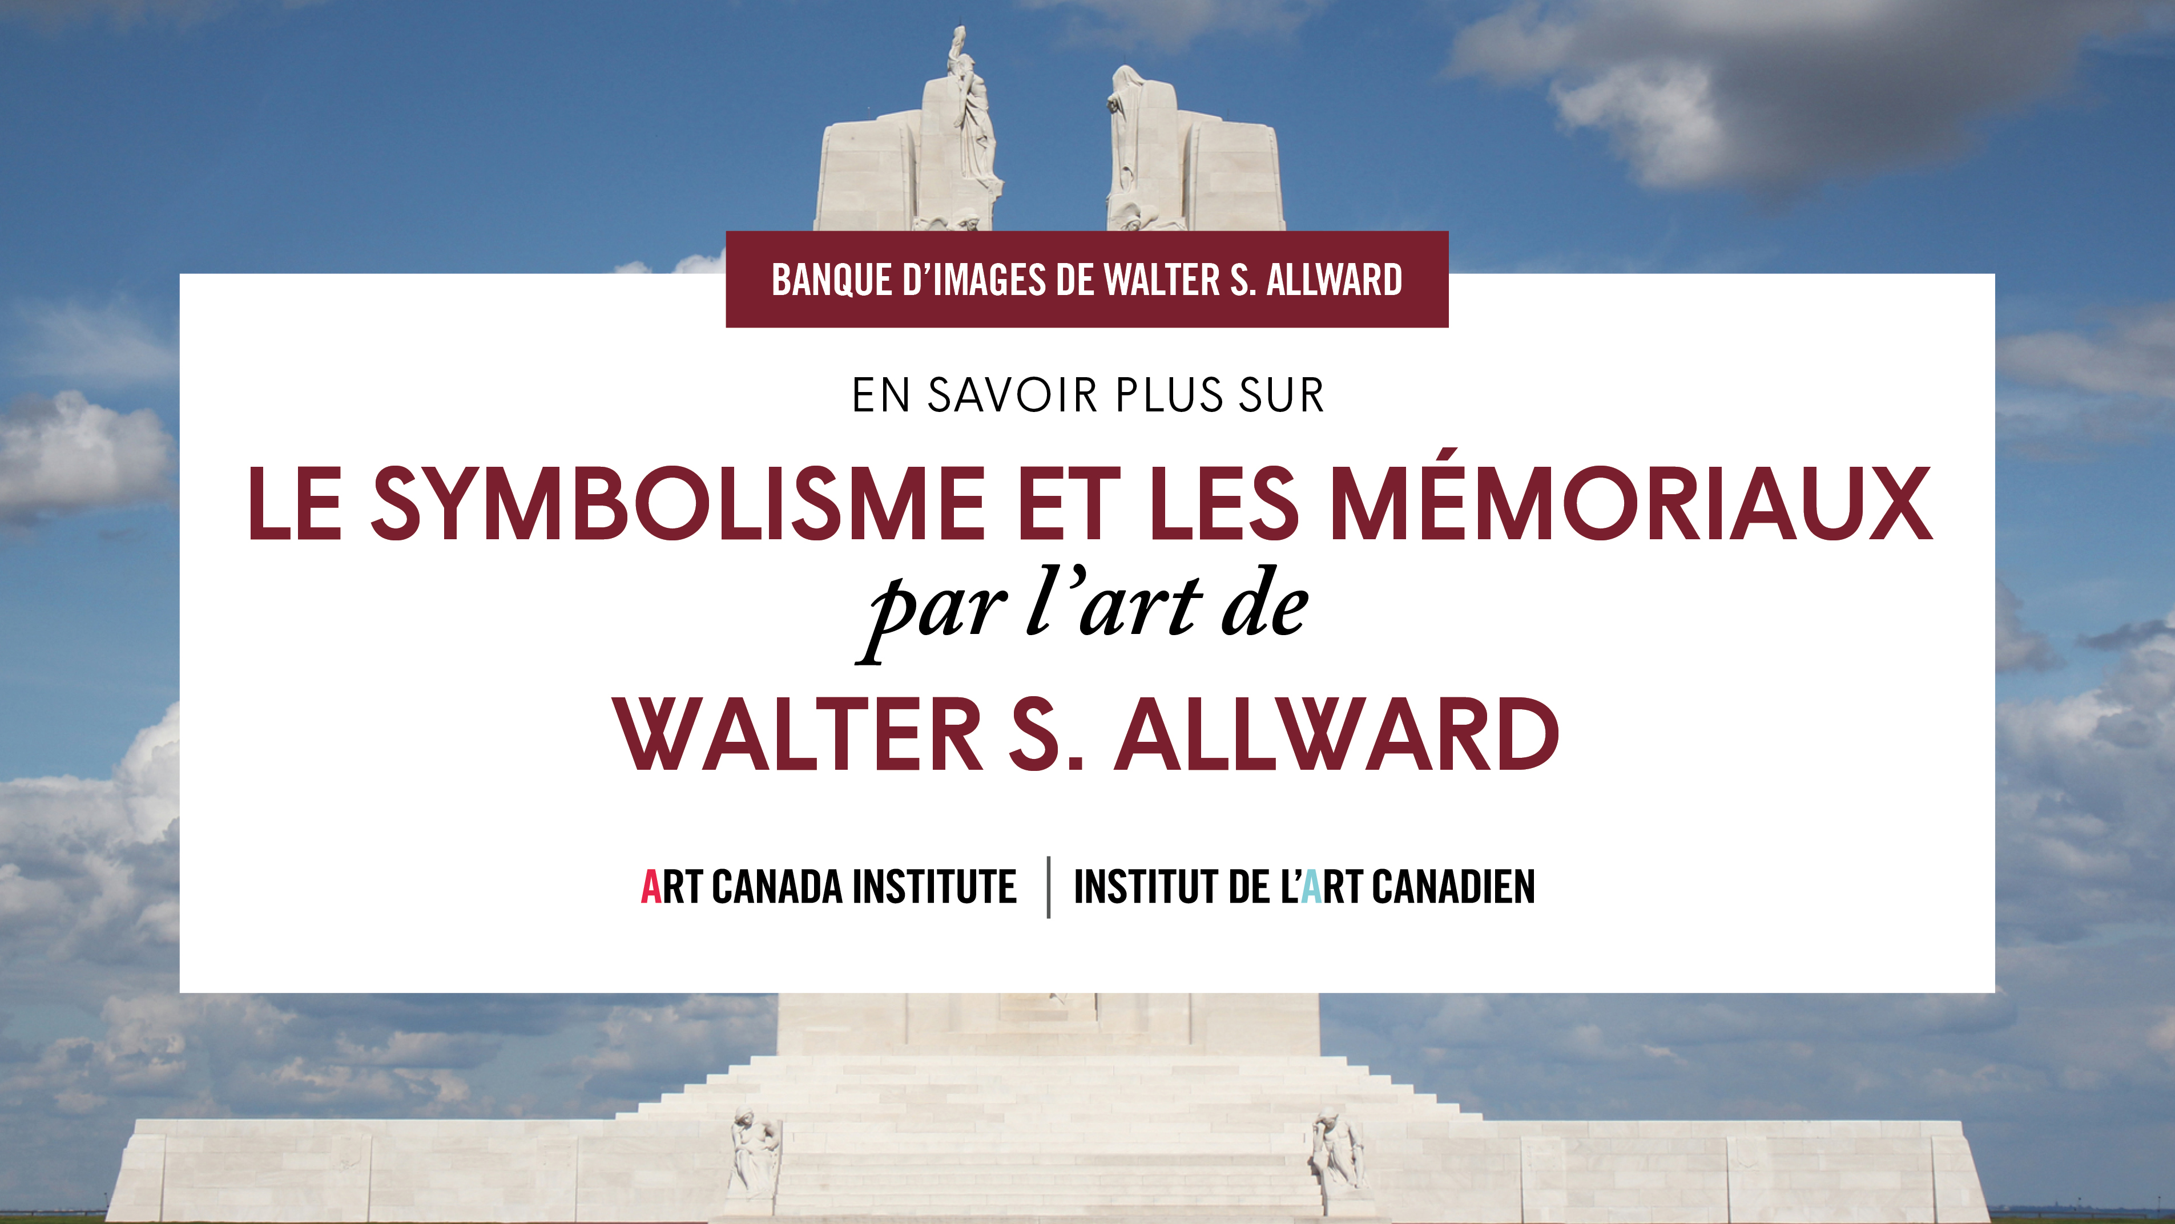

Slide 2
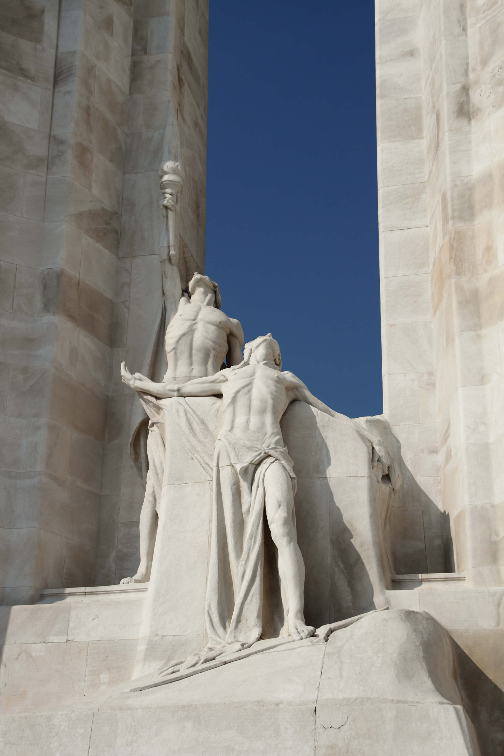
Walter S. Allward, Mémorial national du Canada à Vimy [détail, L’esprit du sacrifice et Le passeur de flambeau], 1921-1936.

Slide 3
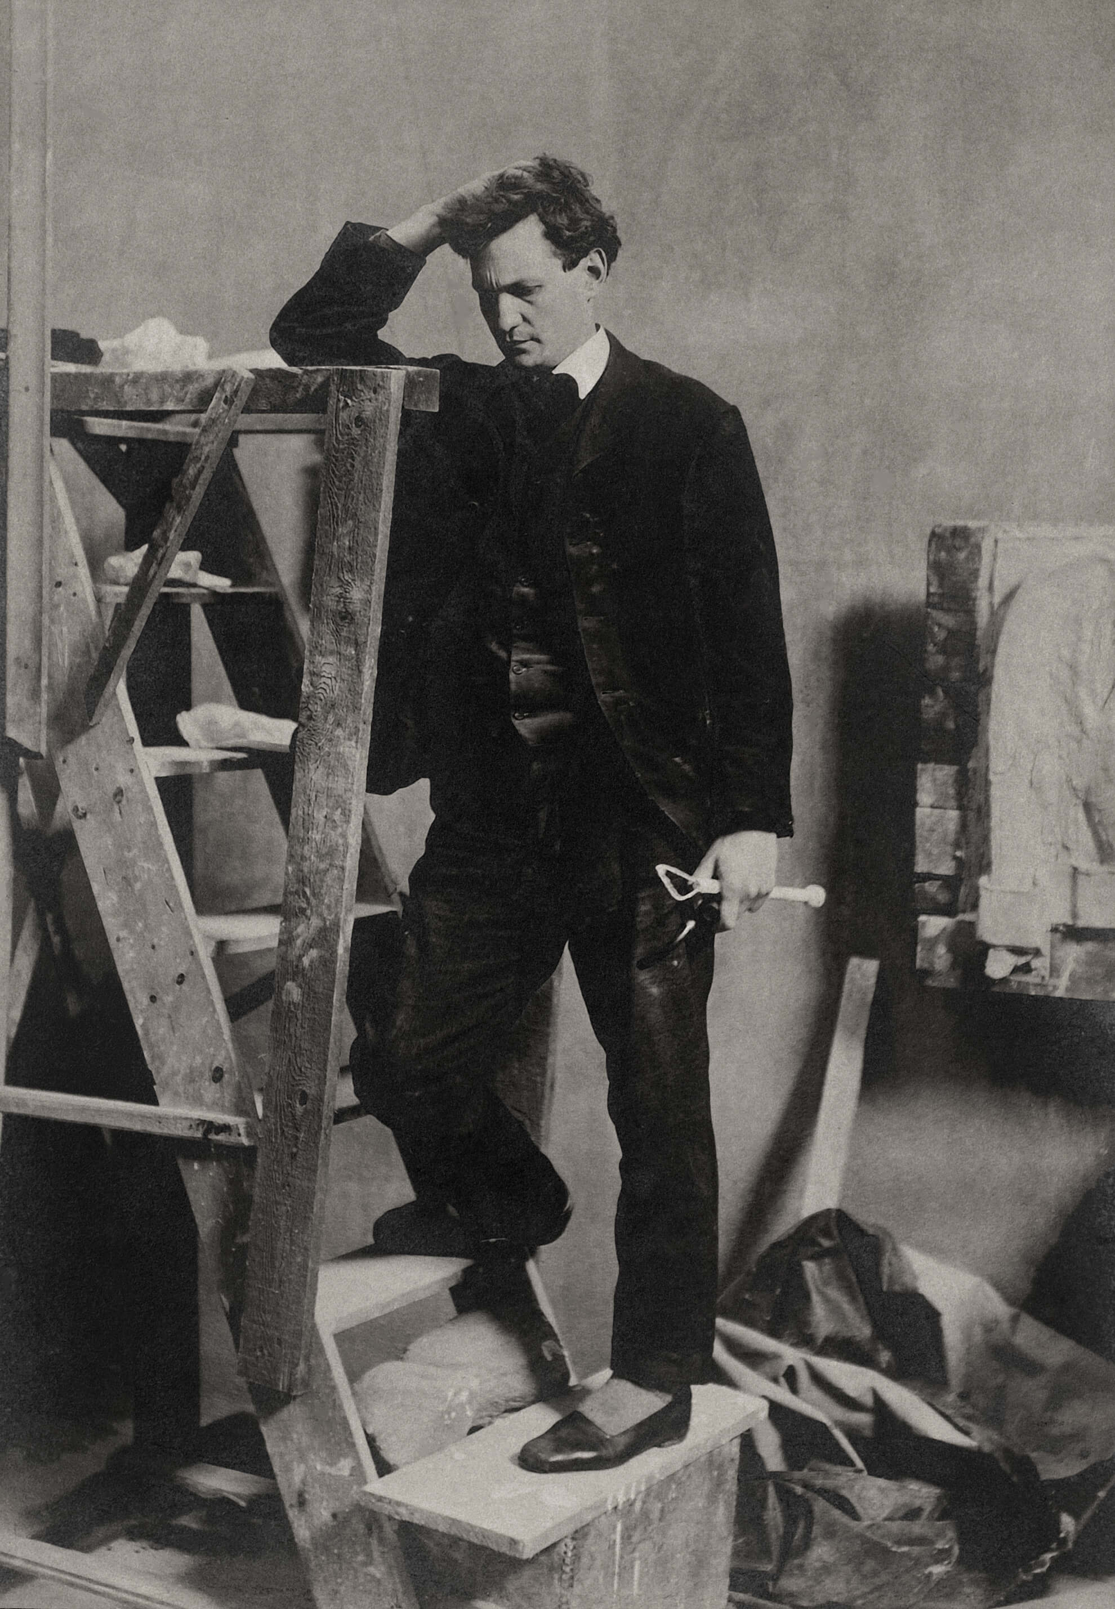
Walter S. Allward, v.1909.

Slide 4
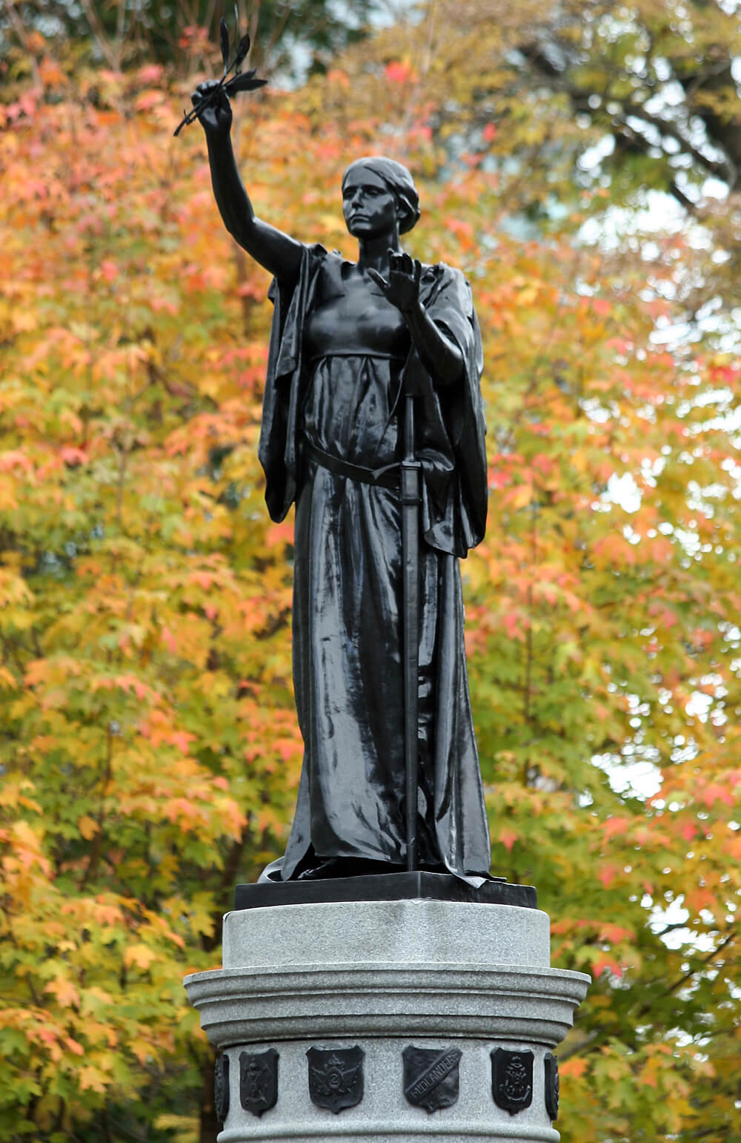
Walter S. Allward, Monument à la rébellion du Nord-Ouest [détail], 1894-1896.

Slide 5
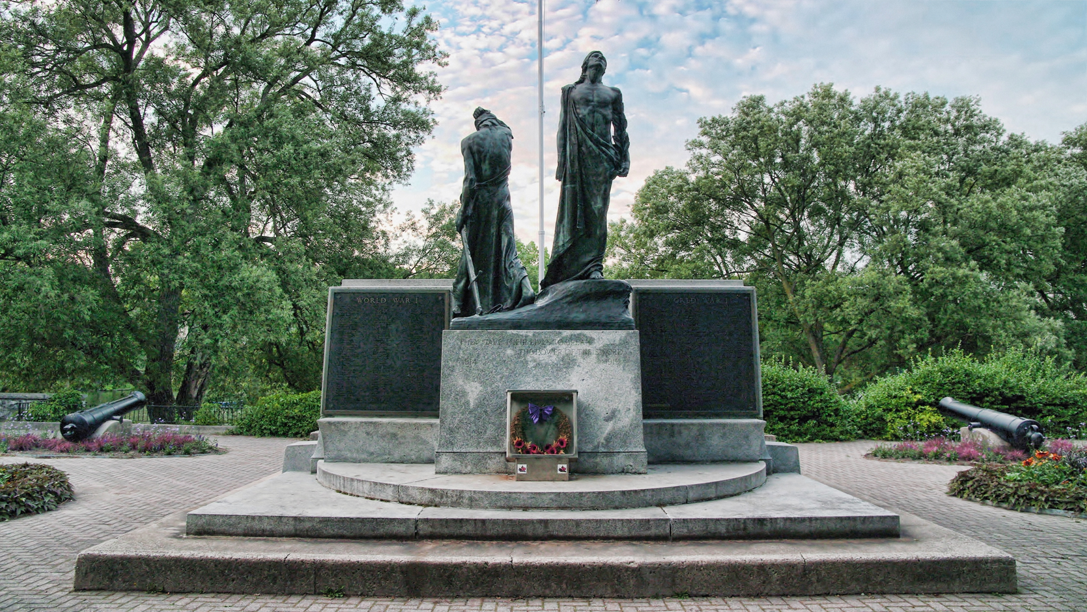
Walter S. Allward, Monument aux morts de Stratford, 1919-1922.

Slide 6
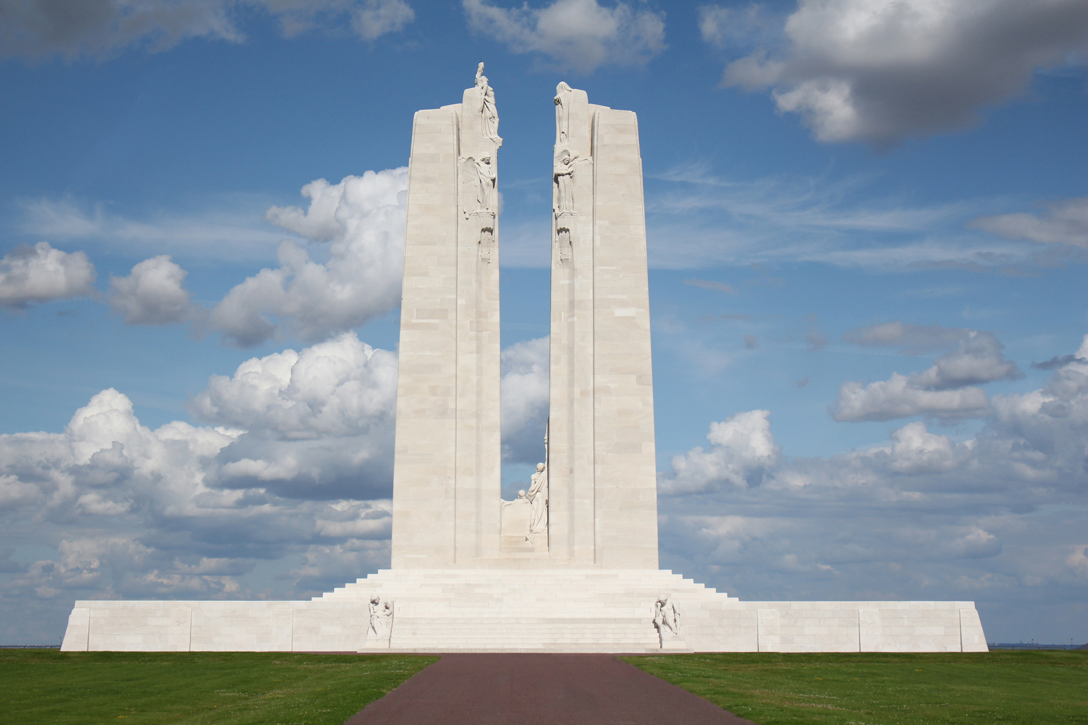
Walter S. Allward, Mémorial national du Canada à Vimy, 1921-1936.

Slide 7
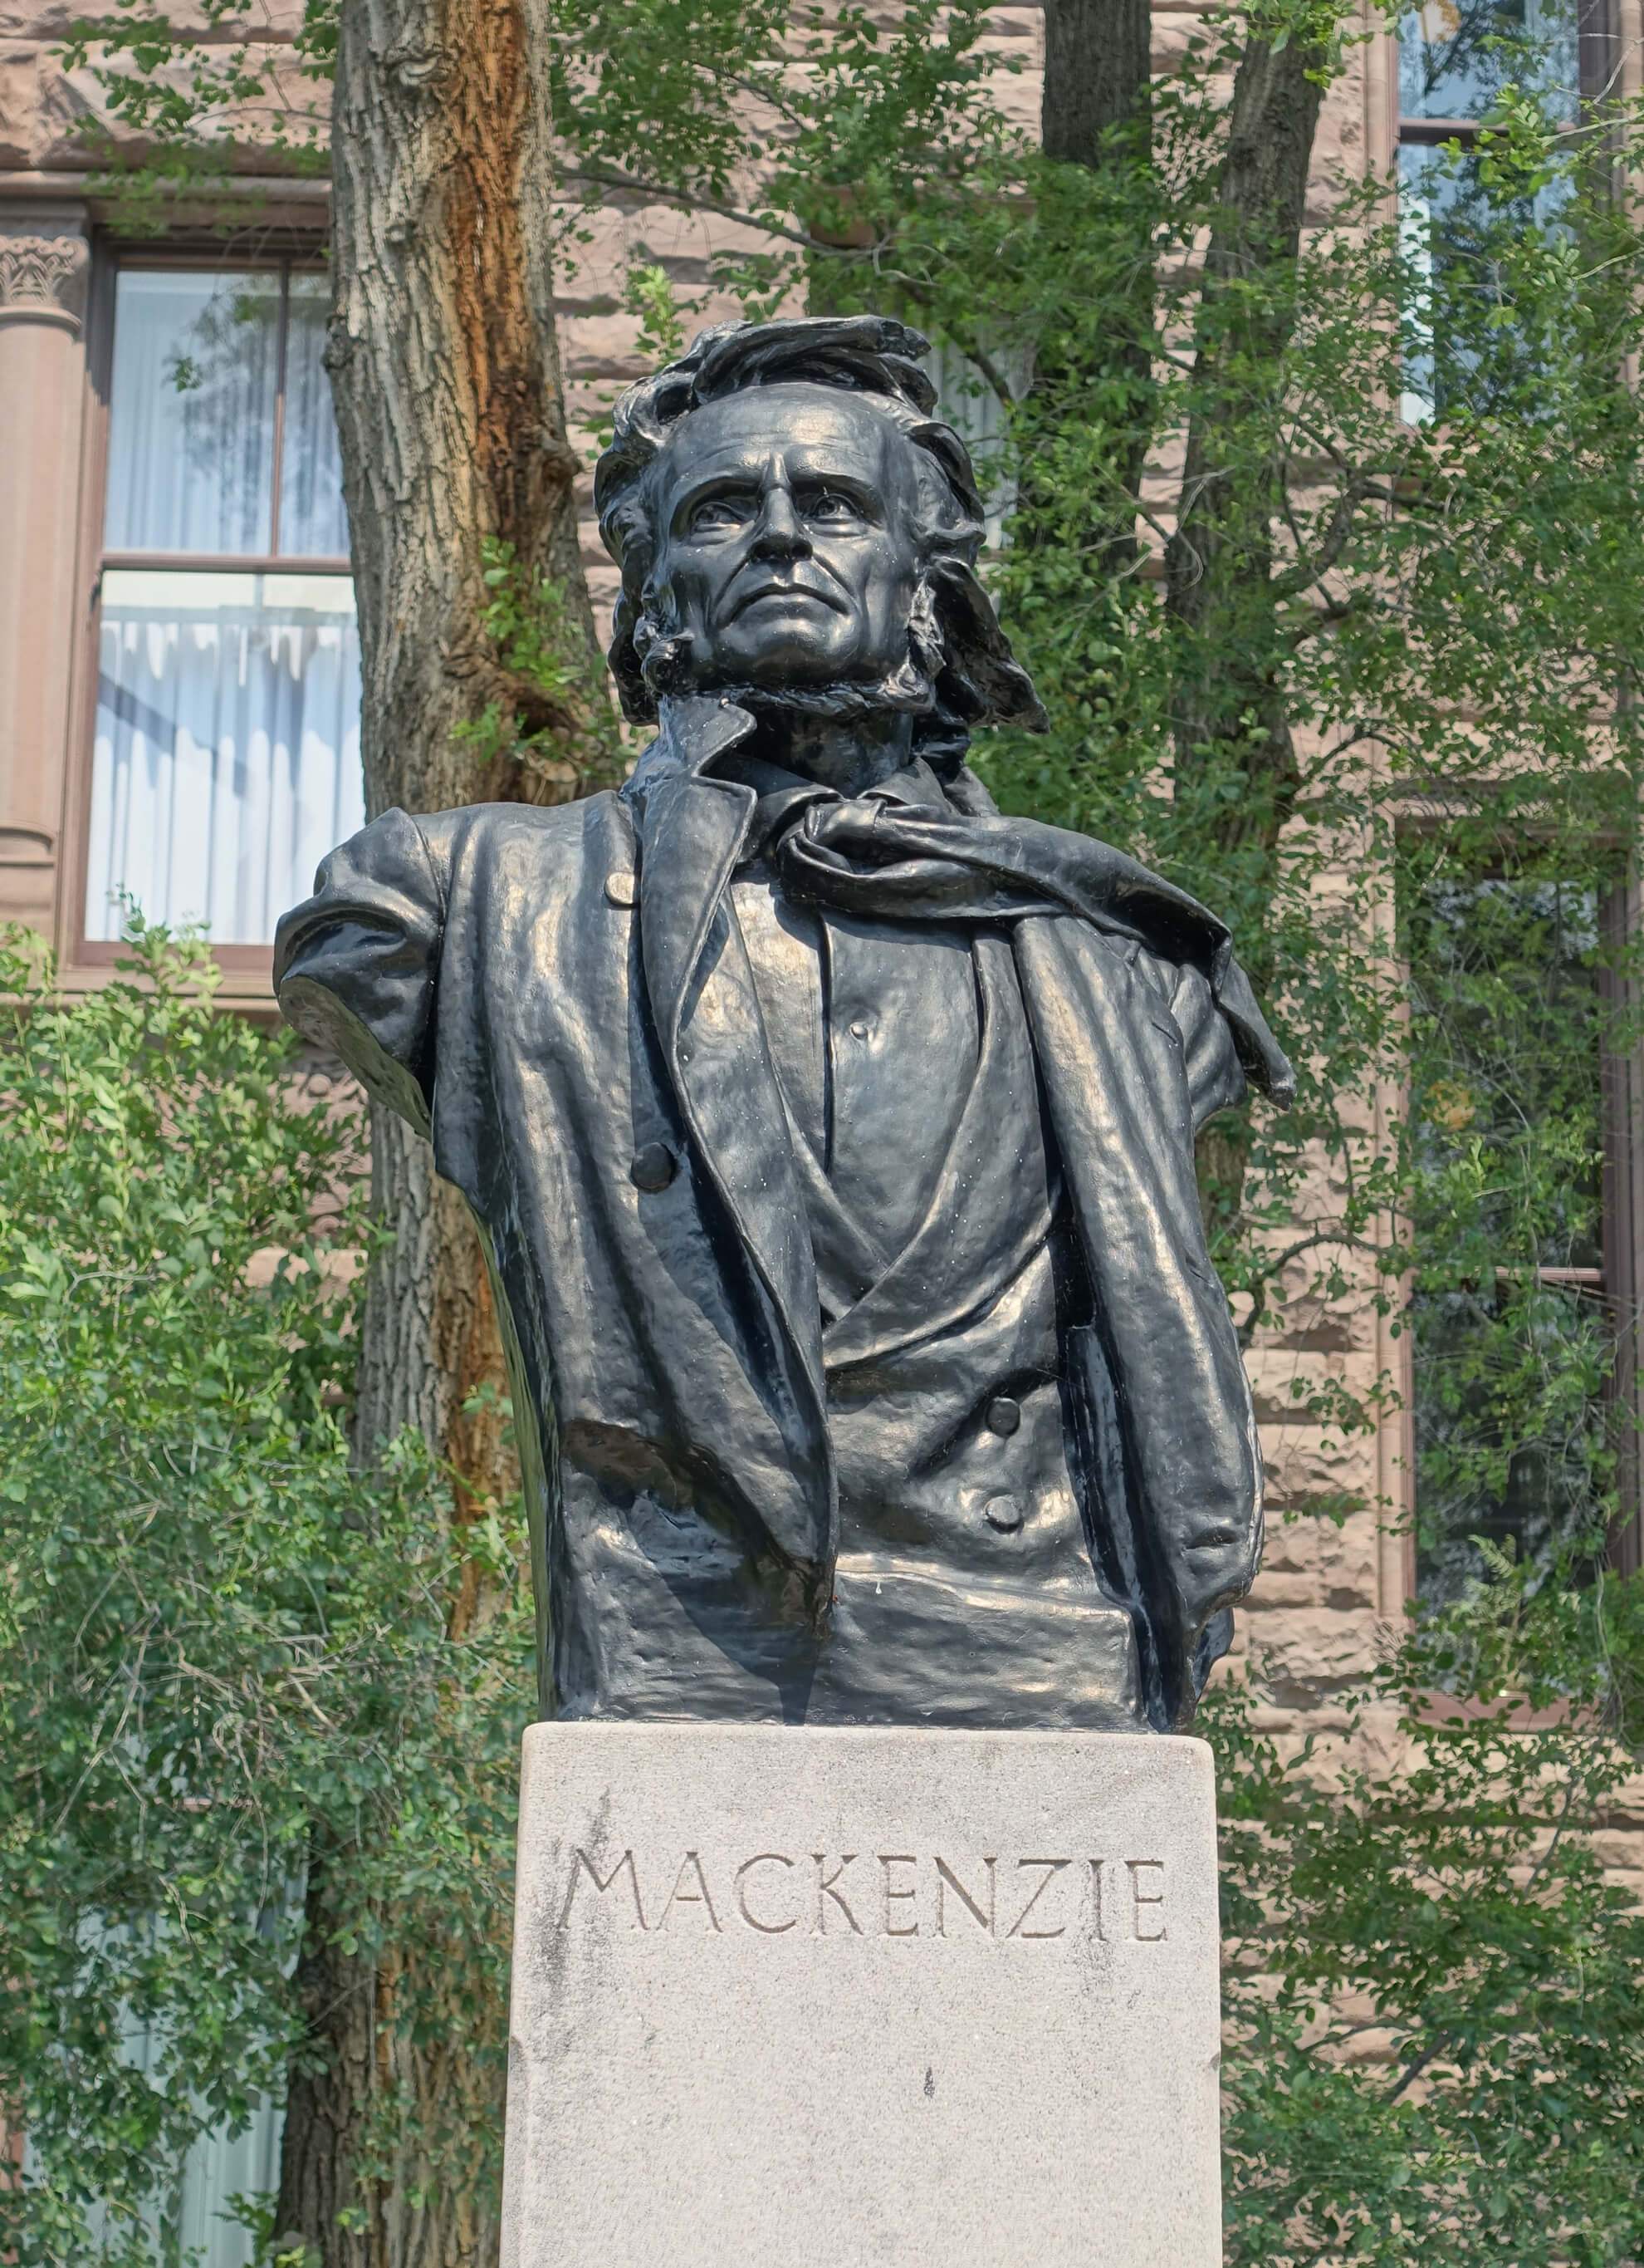
Walter S. Allward, Monument à William Lyon Mackenzie [détail, la figure représentant Mackenzie], 1936-1940.

Slide 8
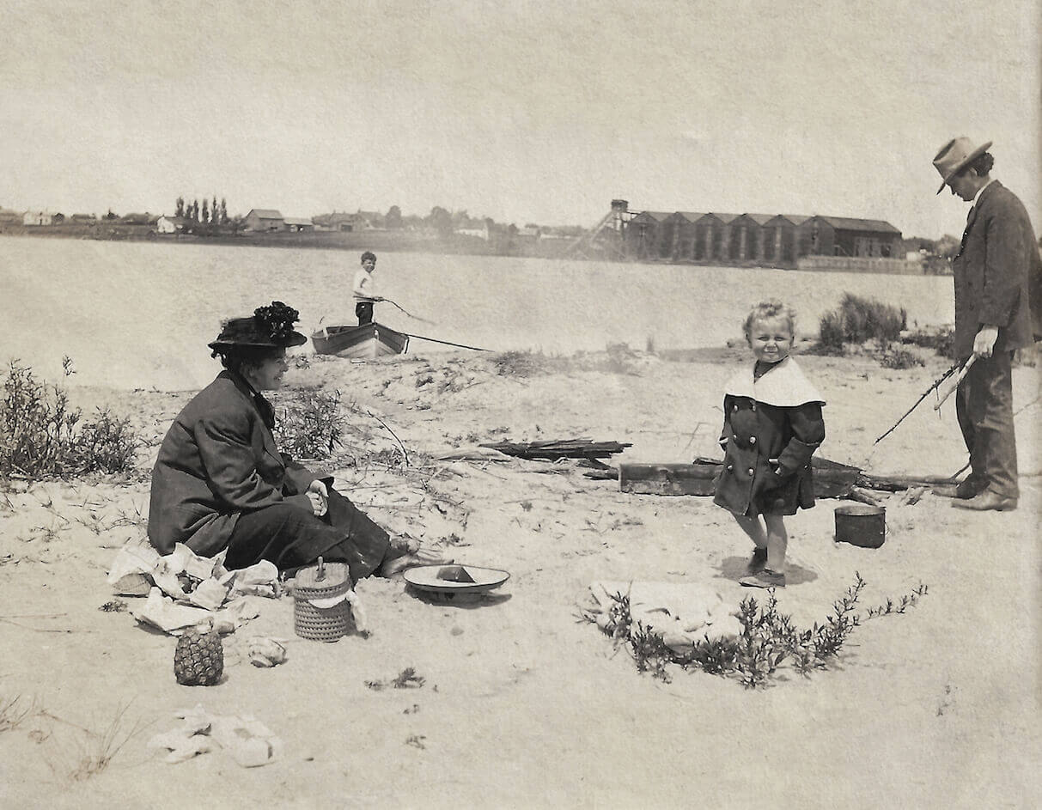
Walter S. Allward à la plage avec sa femme, Margaret, et leurs deux enfants, Hugh et Don, s.d.

Slide 9
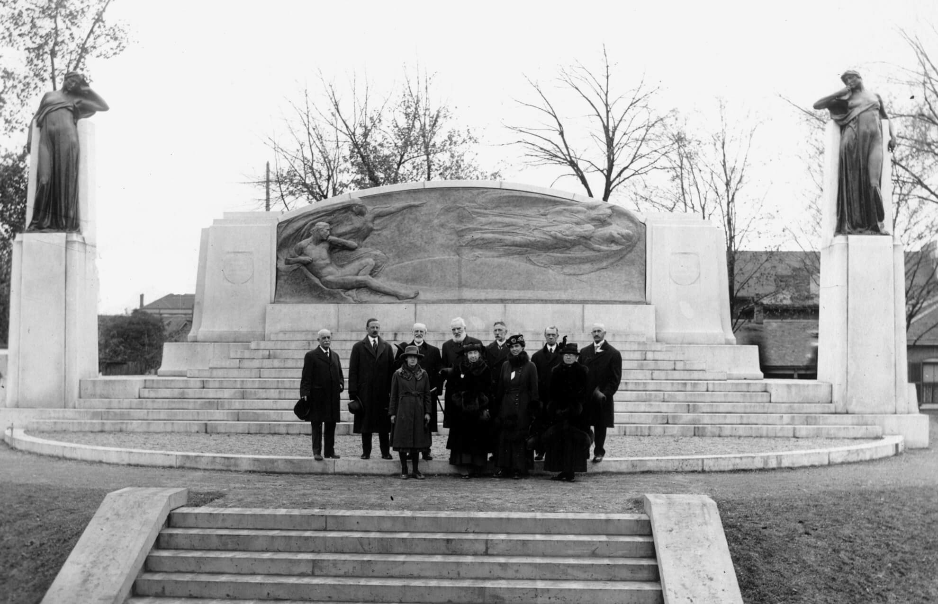
Vue de l’inauguration du Monument commémoratif Bell érigé à l’été 1874 pour
commémorer l’invention du téléphone par Bell à Brantford, Ontario, 1917.

Slide 10
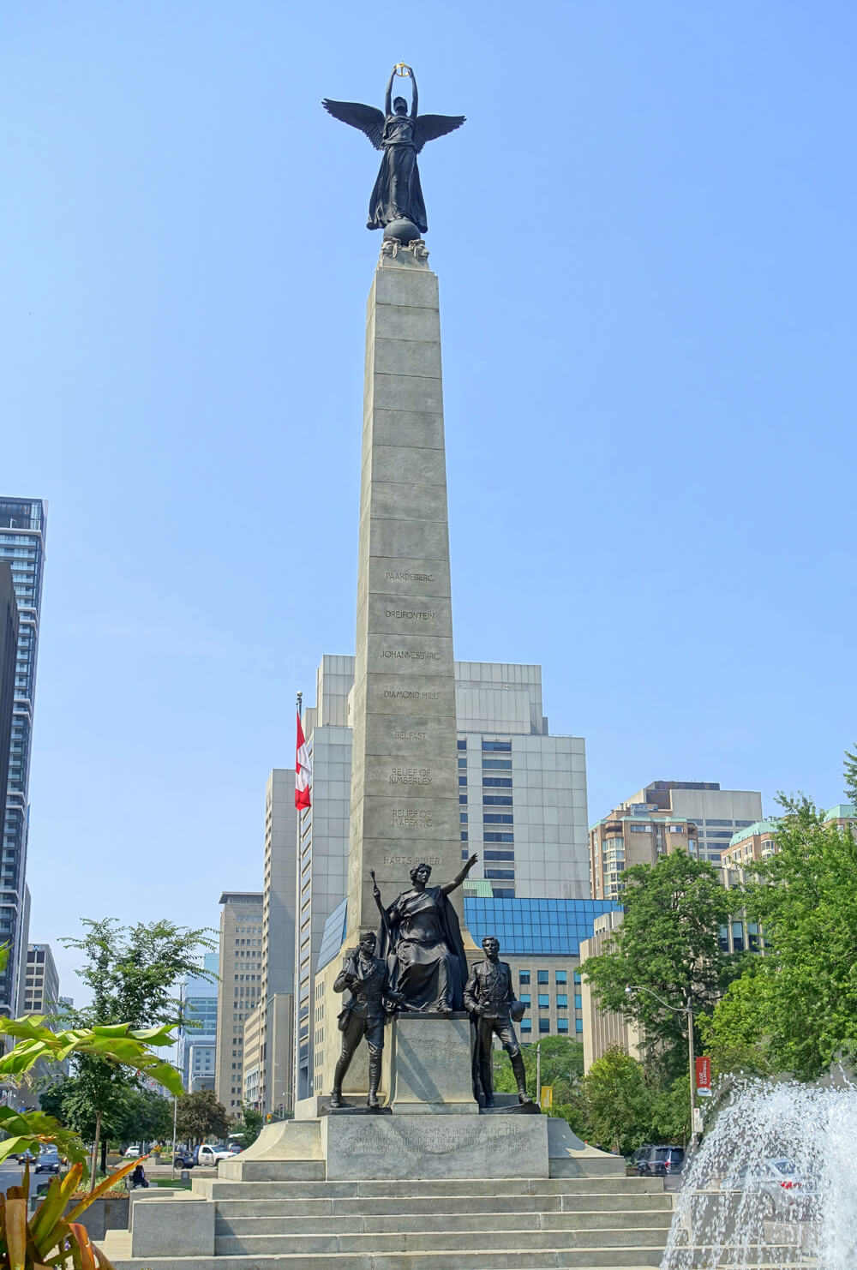
Walter S. Allward, Monument commémoratif
de la guerre d’Afrique du Sud, 1904-1911.

Slide 11
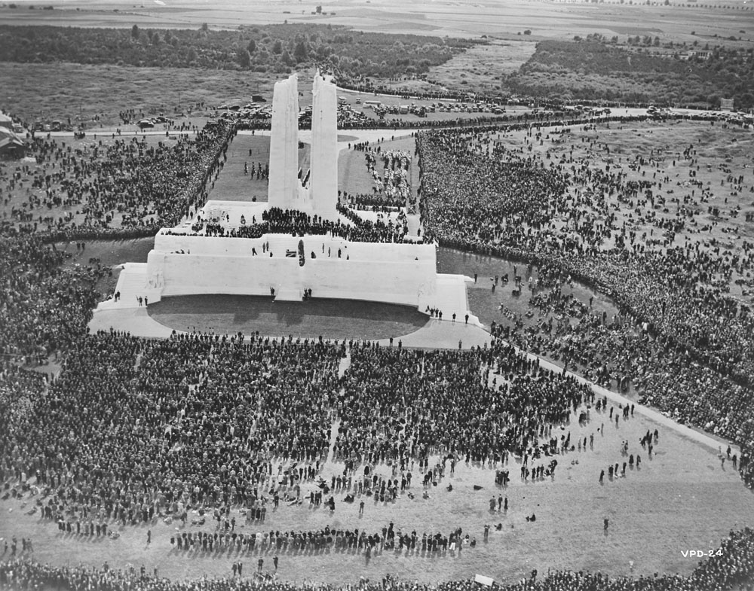
Vue aérienne de la cérémonie d’inauguration du Mémorial national du Canada à Vimy, 1936.

Slide 12
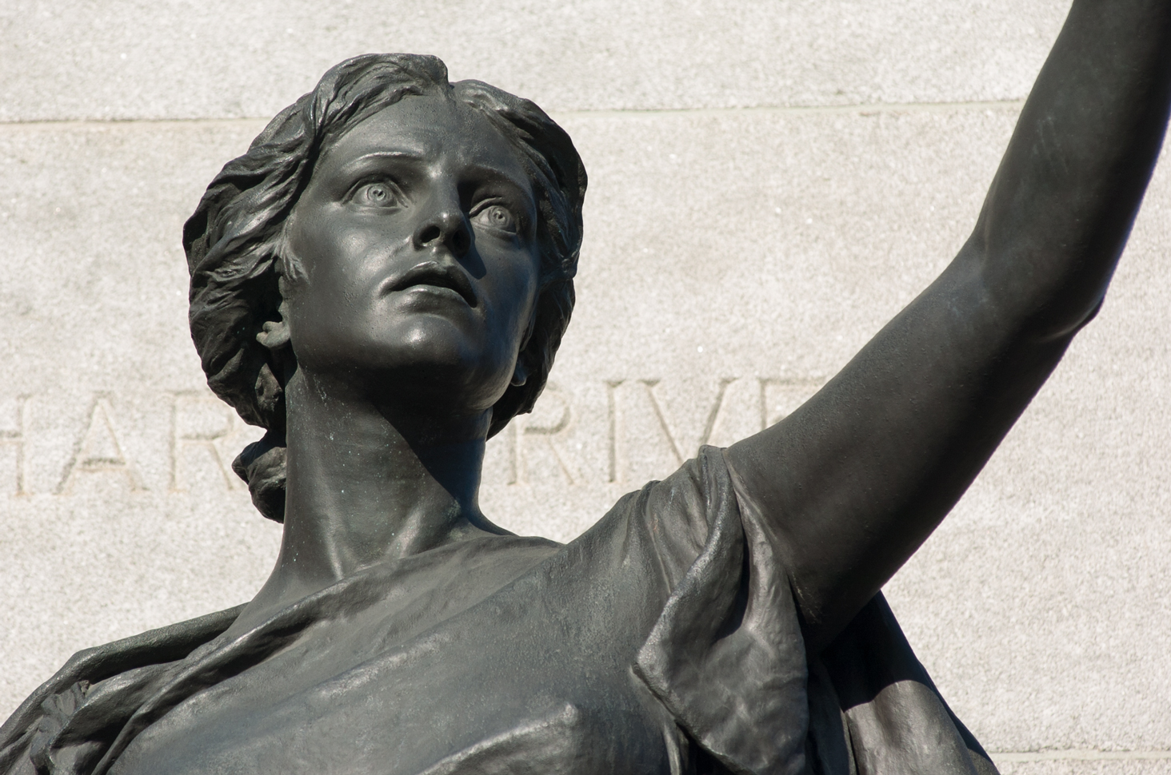
Walter S. Allward, Monument commémoratif de la guerre d’Afrique du Sud [détail du Canada],
1904-1911.

Slide 13
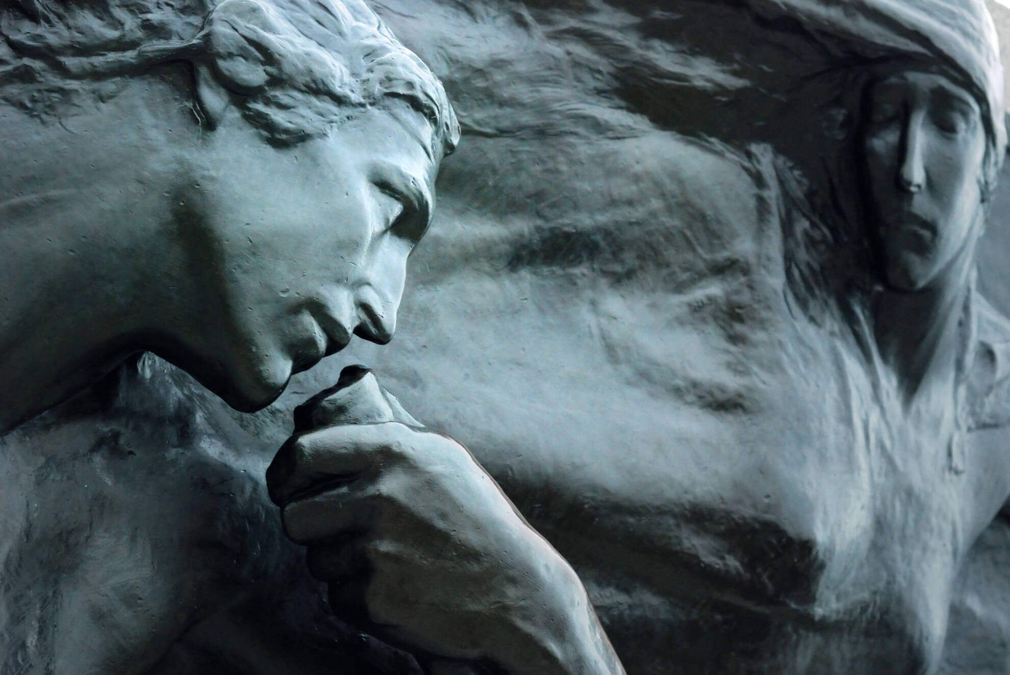
Walter S. Allward, Monument commémoratif Bell [détail du panneau central], 1909-1917.

Slide 14
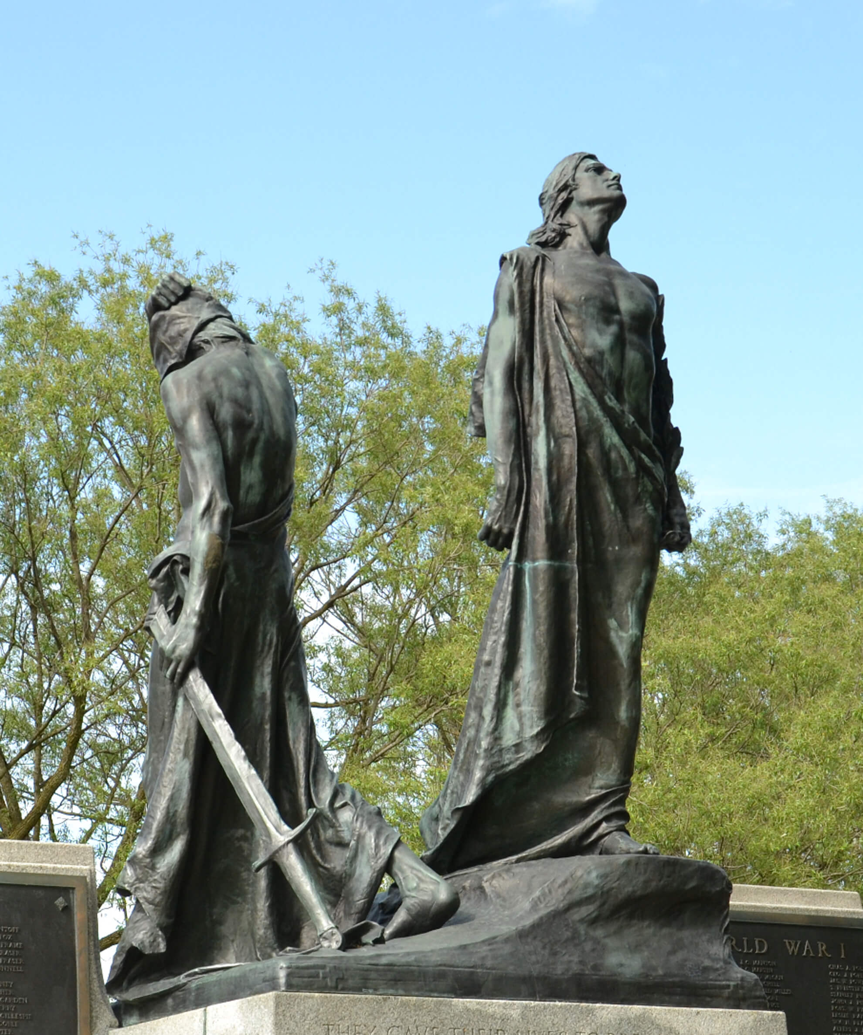
Activité d’apprentissage nº 1
Walter S. Allward, Monument aux morts de Stratford [détail], 1919-1922.

Slide 15
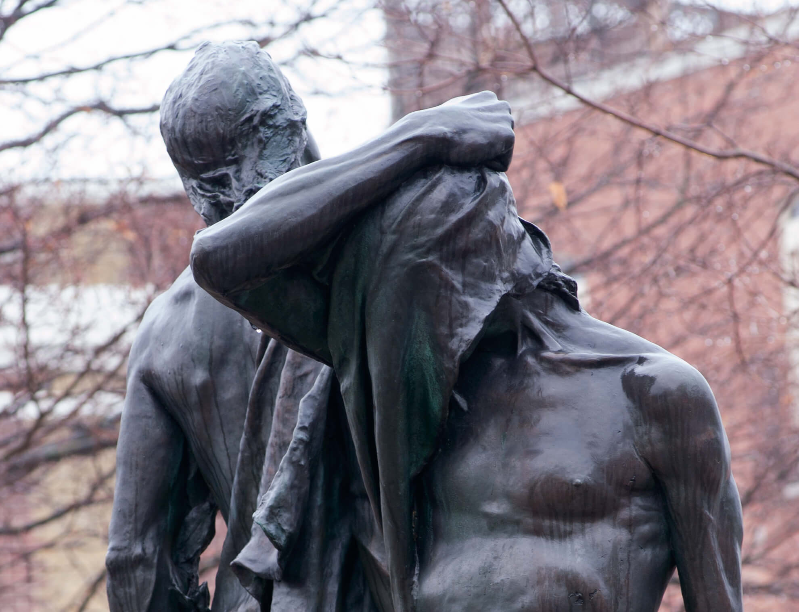
Activité d’apprentissage nº 1
Walter S. Allward, Monument aux morts de Stratford [détail des figures en bronze], 1919-1922.

Slide 16
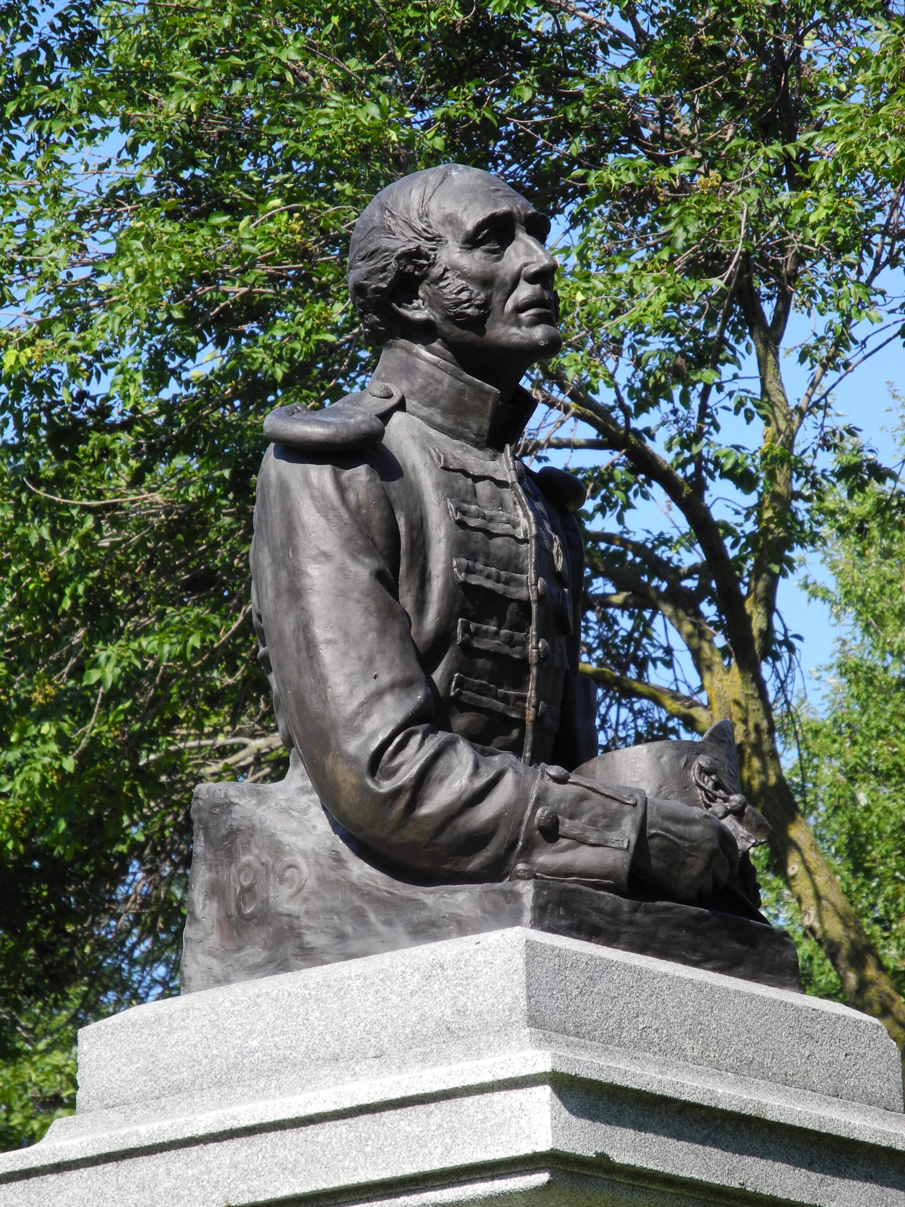
Activité d’apprentissage nº 1
Walter S. Allward, Le vieux soldat [détail du buste], Monument commémoratif de la guerre de 1812, 1903-1907.

Slide 17
Activité d’apprentissage nº 1
Walter S. Allward, Monument commémoratif de la guerre d’Afrique du Sud [détail des figures du bas], 1904-1911.

Slide 18
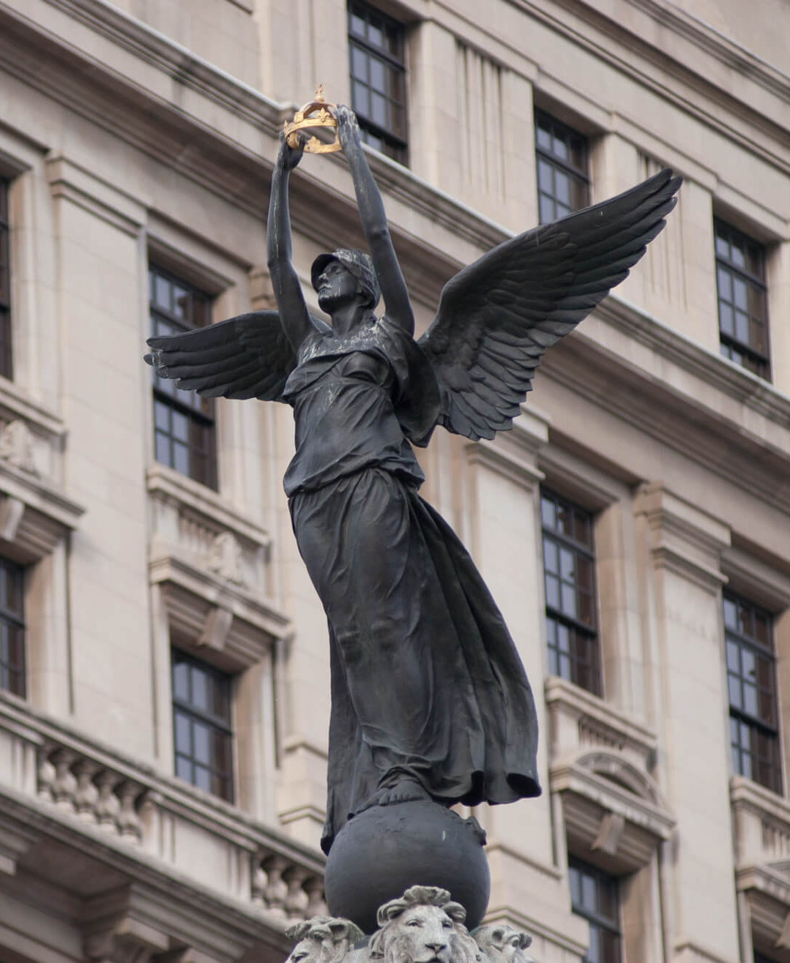
Activité d’apprentissage nº 1
Walter S. Allward, Monument commémoratif de la guerre d’Afrique du Sud [détail de la Victoire], 1904-1911.

Slide 19
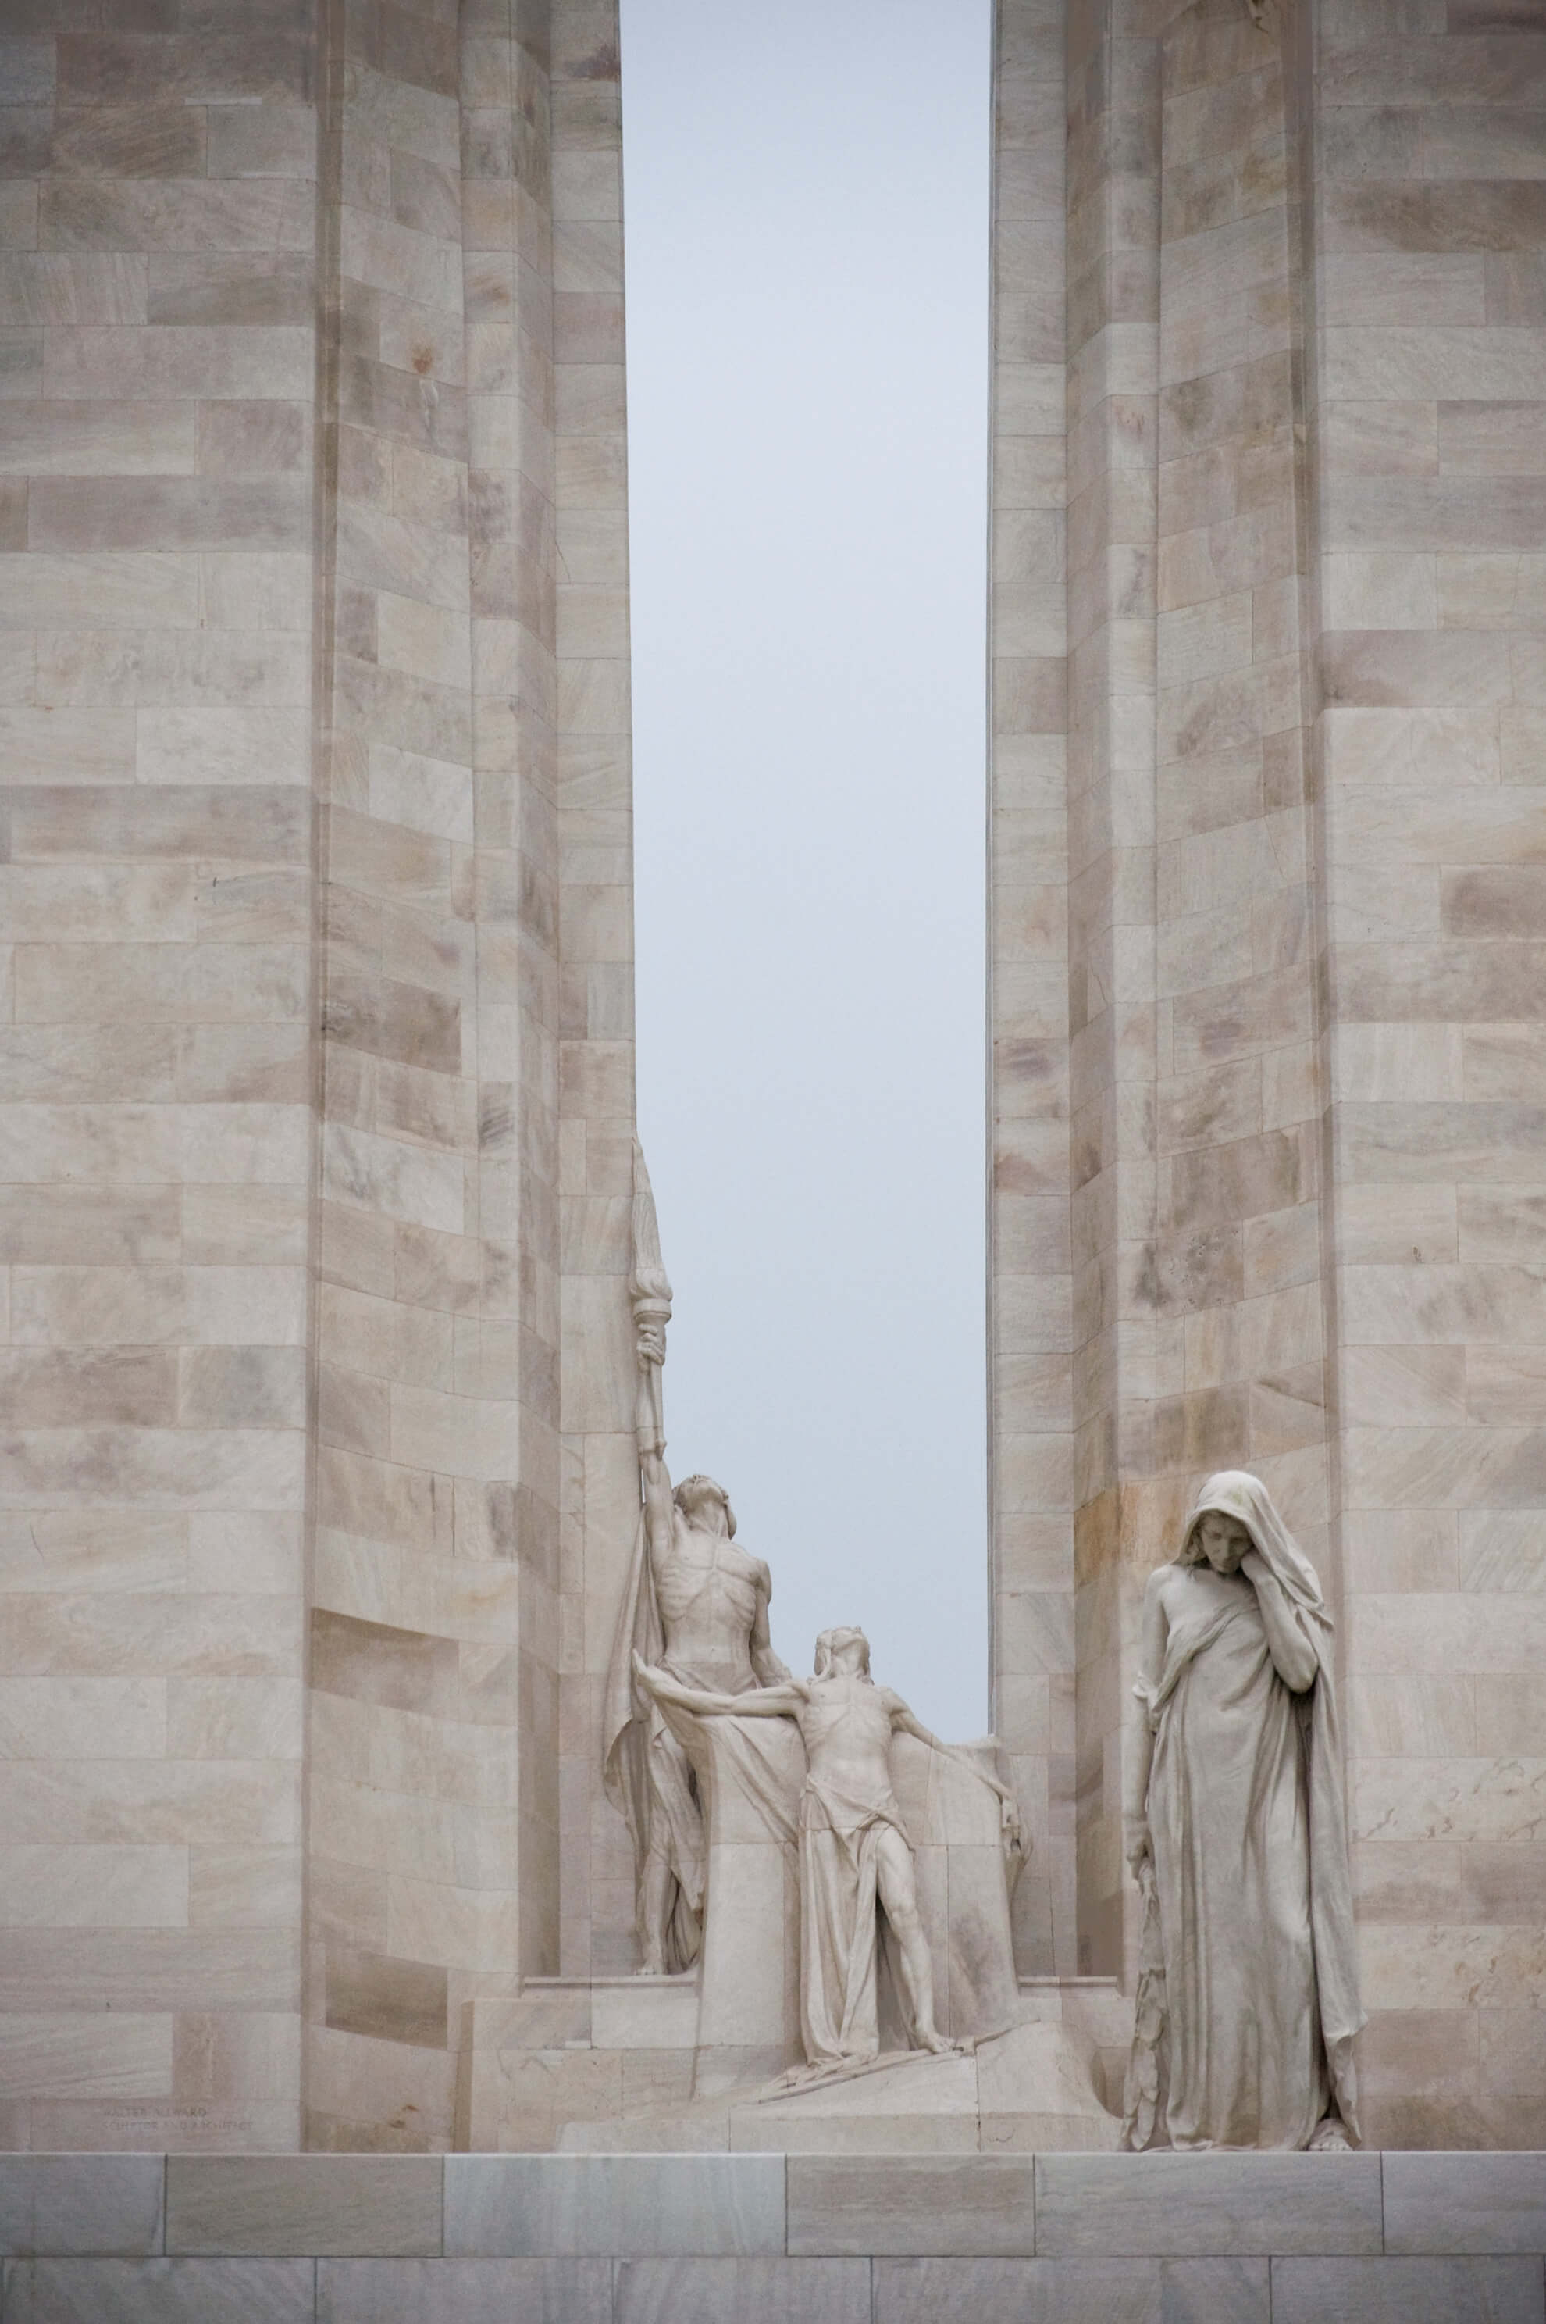
Activité d’apprentissage nº 1
Walter S. Allward, Mémorial national du Canada à Vimy [détail, à l’avant-plan, la figure du Canada en deuil suivie par L’esprit du sacrifice et Le porteur du flambeau], 1921-1936.

Slide 20
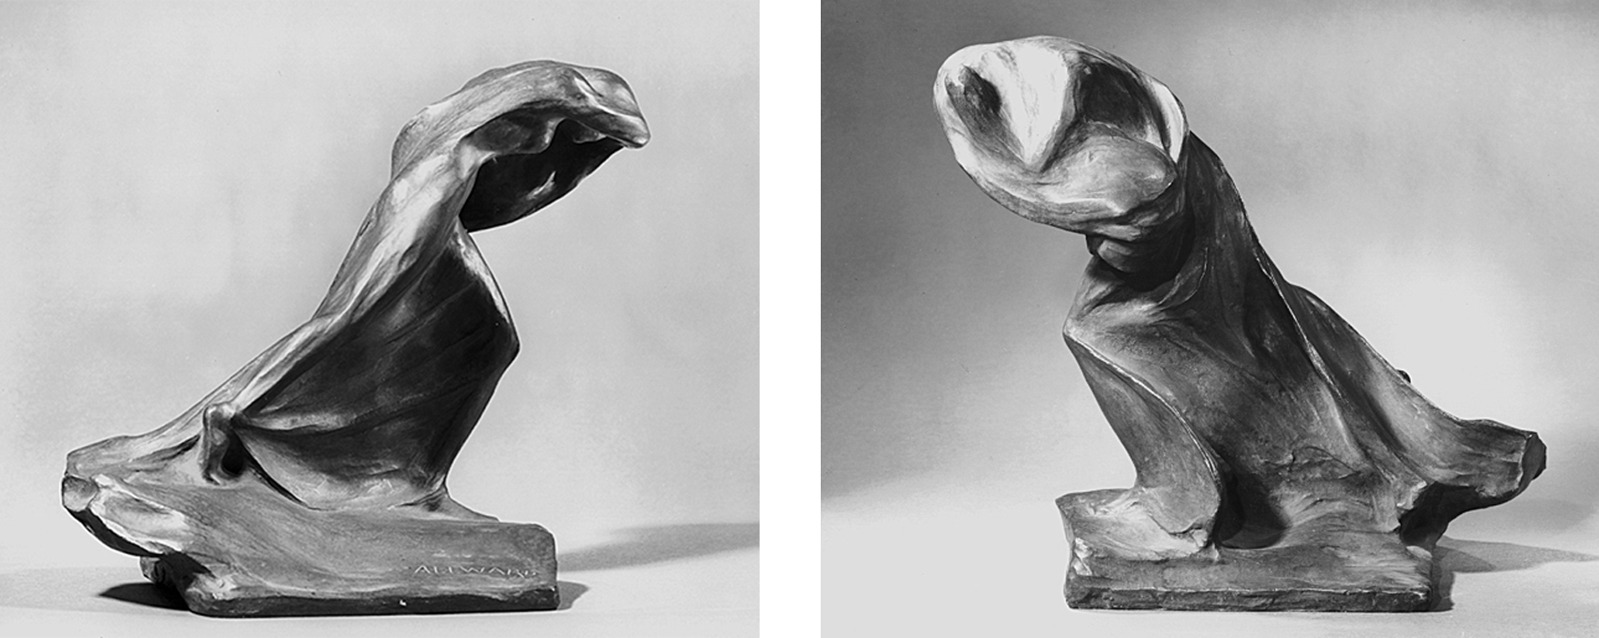
Activité d’apprentissage nº 2
Walter S. Allward, L’orage, vue de devant et de derrière, 1920.

Slide 21
Activité d’apprentissage nº 2
Walter S. Allward, Monument commémoratif de la
guerre d’Afrique du Sud, 1904-1911.

Slide 22
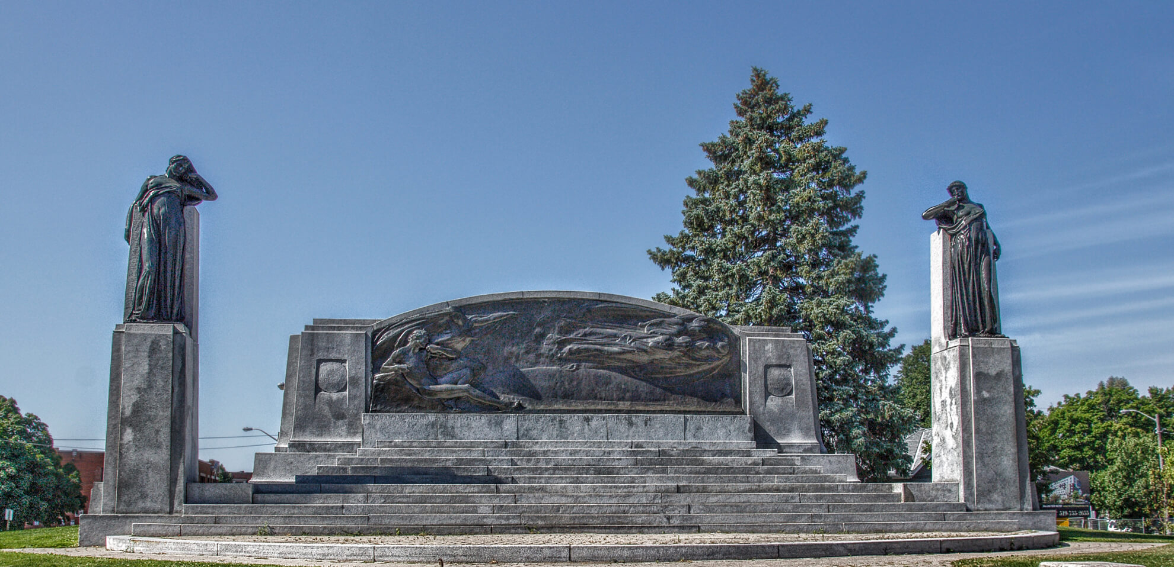
Activité d’apprentissage nº 2
Walter S. Allward, Monument commémoratif Bell, 1909-1917.

Slide 23
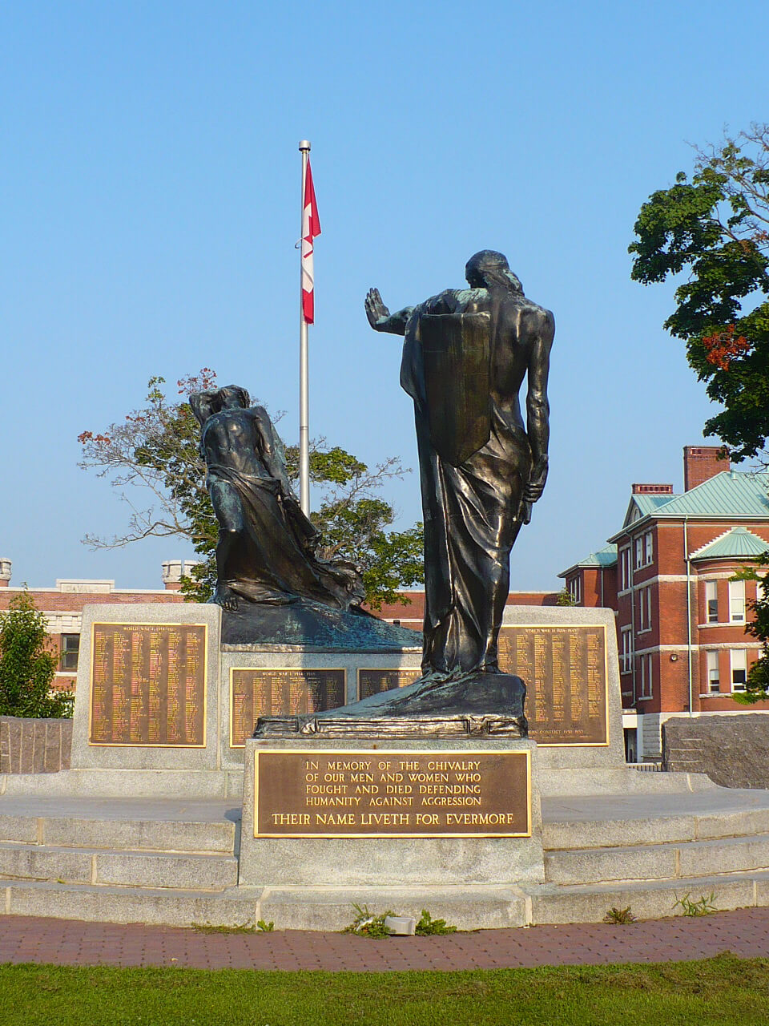
Activité d’apprentissage nº 2
Walter S. Allward, Monument aux morts de Peterborough, 1921-1929.

Slide 24
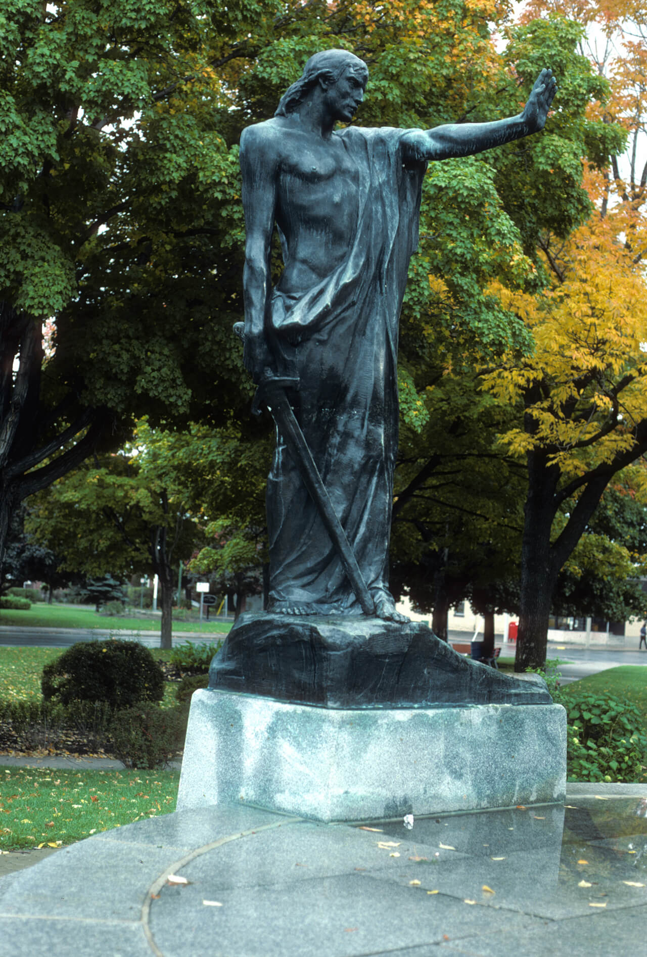
Activité d’apprentissage nº 2
Walter S. Allward, Monument aux morts de Peterborough [détail, la Civilisation], 1921-1929.

Slide 25
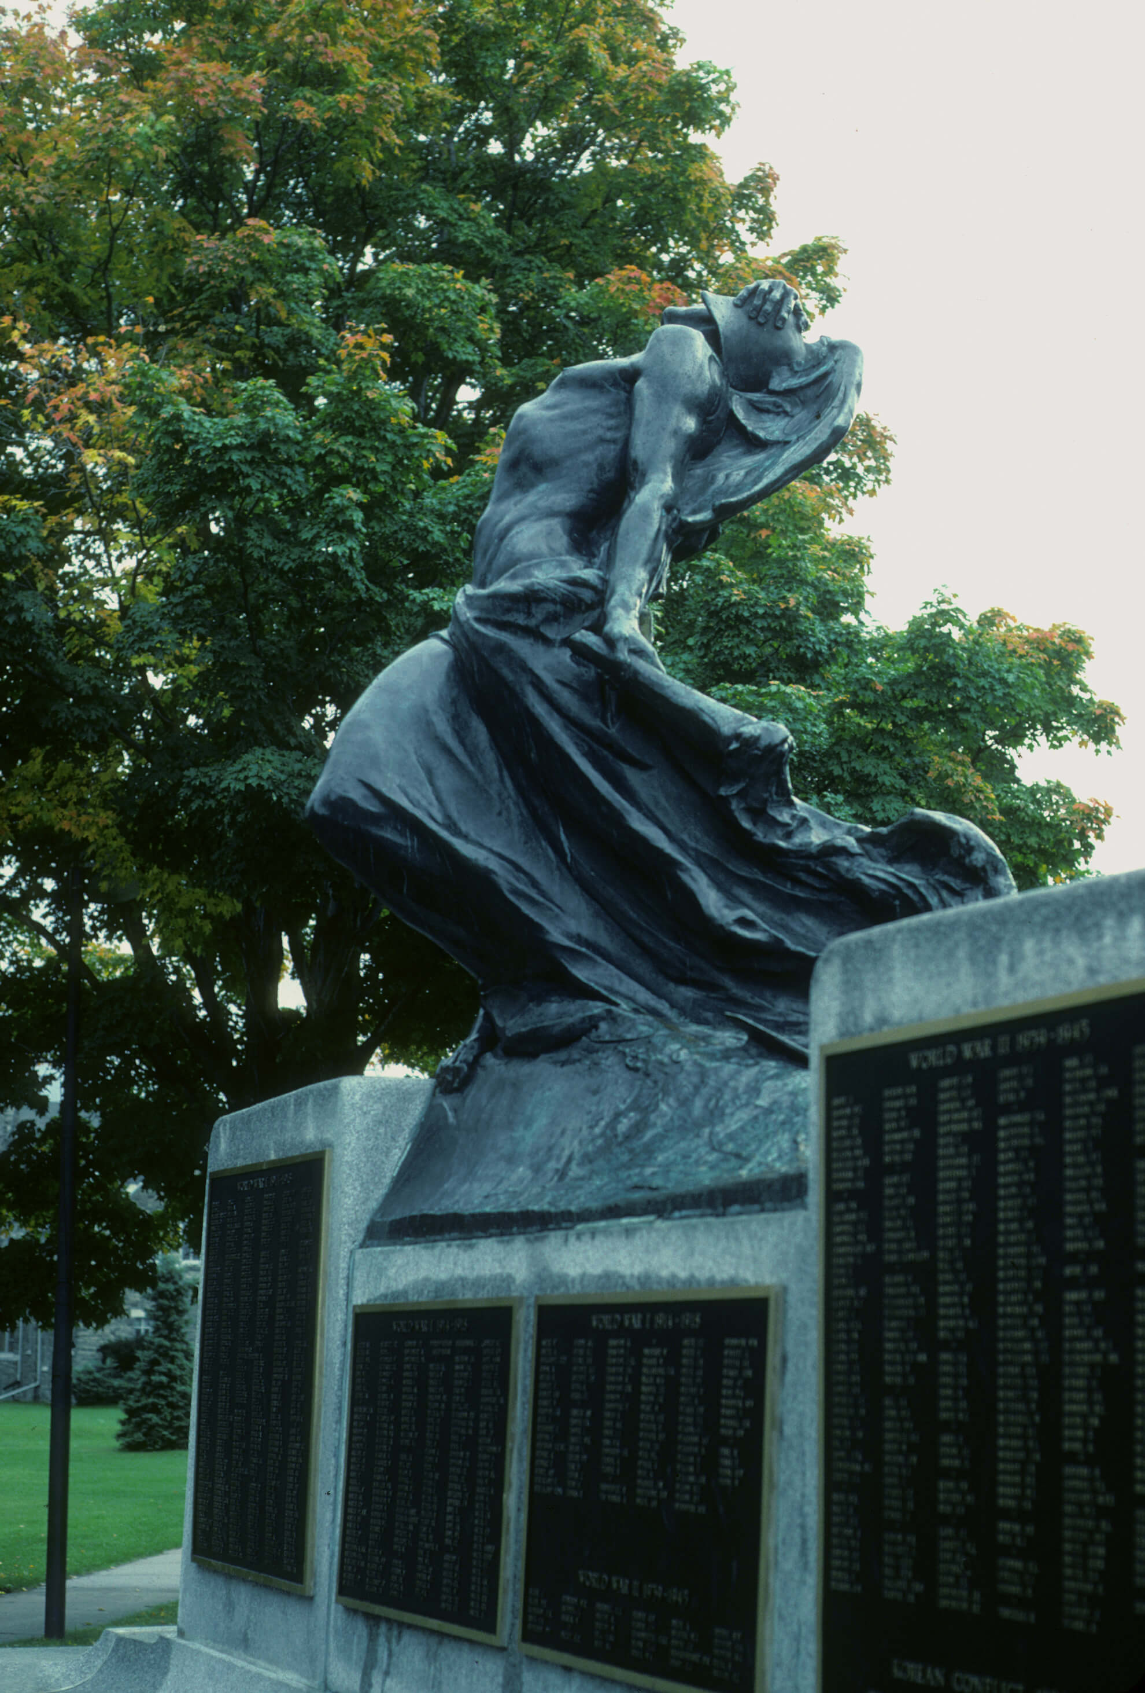
Activité d’apprentissage nº 2
Walter S. Allward, Monument aux morts de Peterborough [détail, la Dissension], 1921-1929.

Slide 26
Activité d’apprentissage nº 2
Walter S. Allward, Mémorial national du Canada à Vimy, 1921-1936.

Slide 27
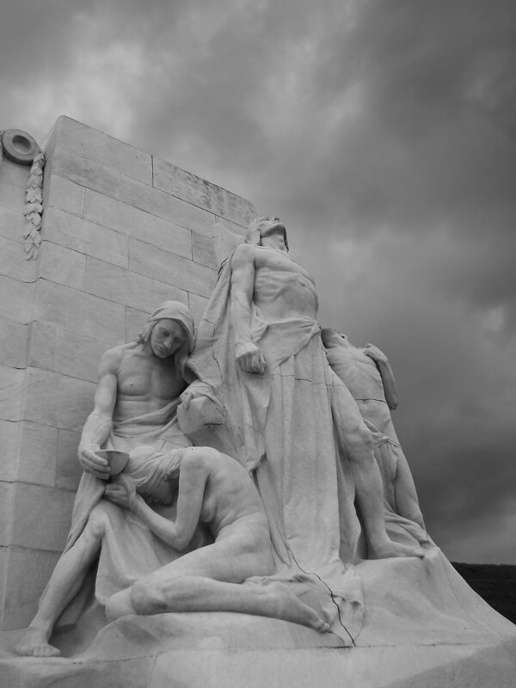
Activité d’apprentissage nº 2
Walter S. Allward, Mémorial national du Canada à Vimy [détail, La compassion des Canadiens pour les faibles], 1921-1936.

Slide 28
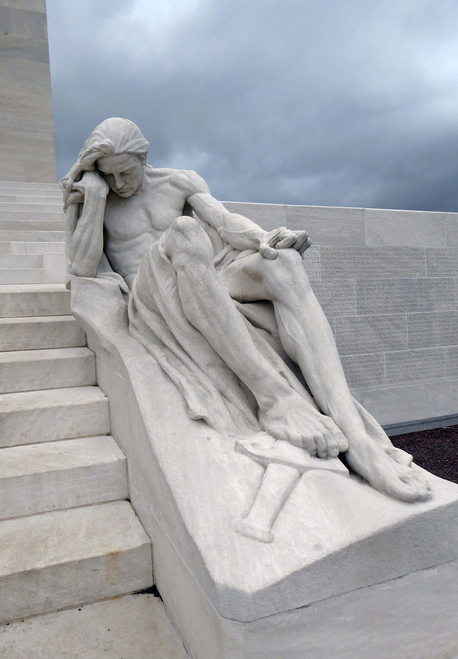
Activité d’apprentissage nº 2
Walter S. Allward, Mémorial national du Canada à Vimy [détail, la figure masculine en deuil], 1921-1936.

Slide 29
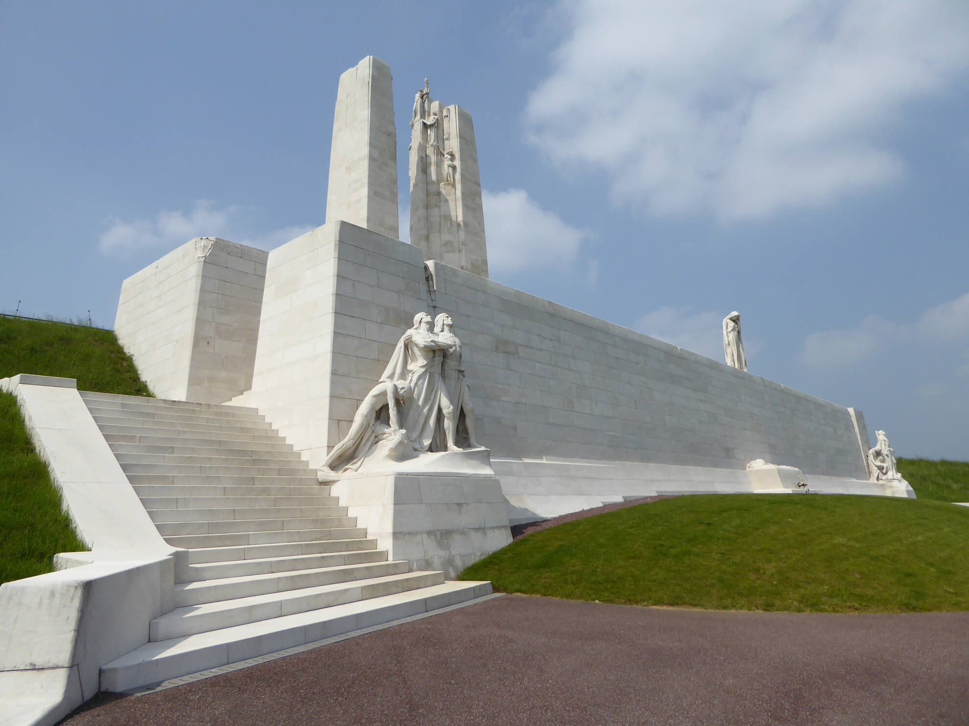
Activité d’apprentissage nº 2
Walter S. Allward, Mémorial national du Canada à Vimy, 1921-1936.

Slide 30
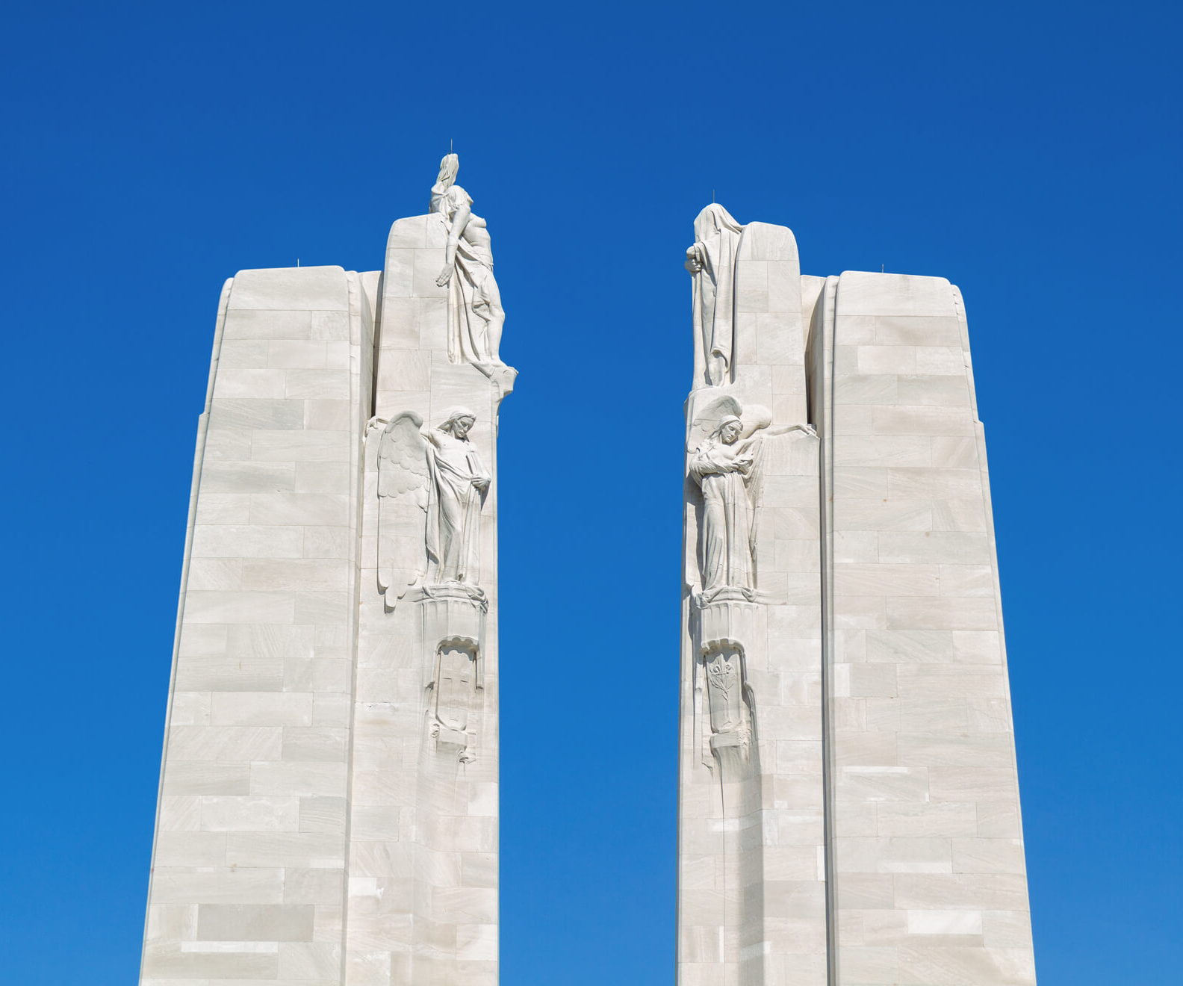
Activité d’apprentissage nº 2
Walter S. Allward, Mémorial national du Canada à Vimy [détail, le Chœur], 1921-1936.

Slide 31
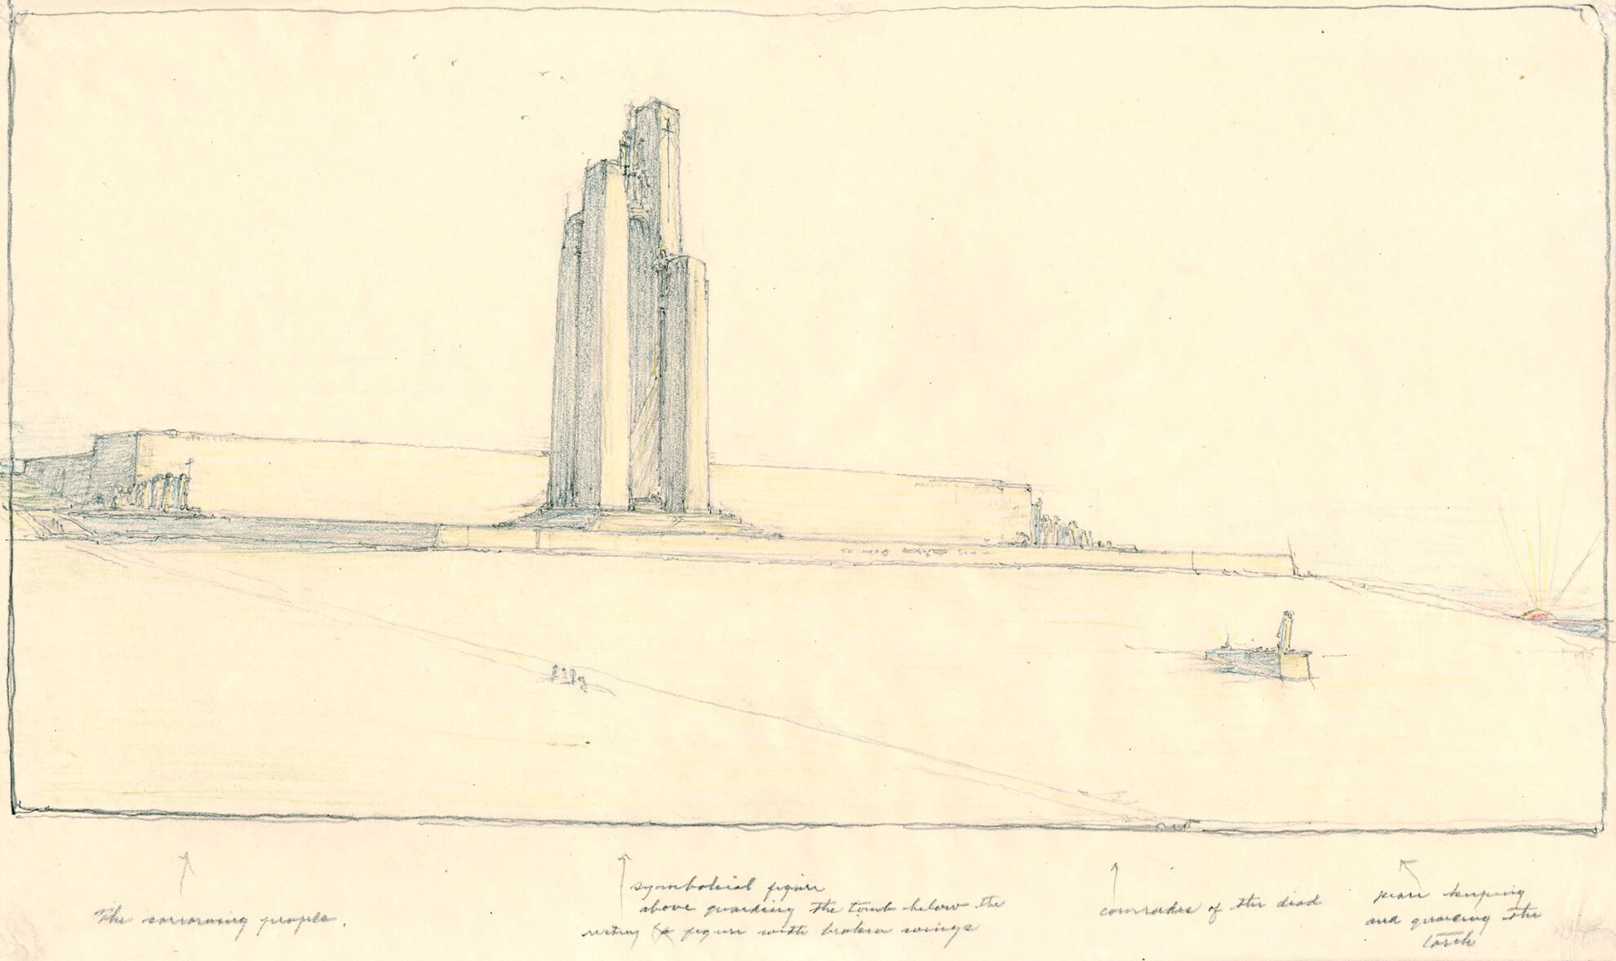
Walter S. Allward, Proposition alternative pour le Monument national du Canada à Vimy, s.d.

Slide 32
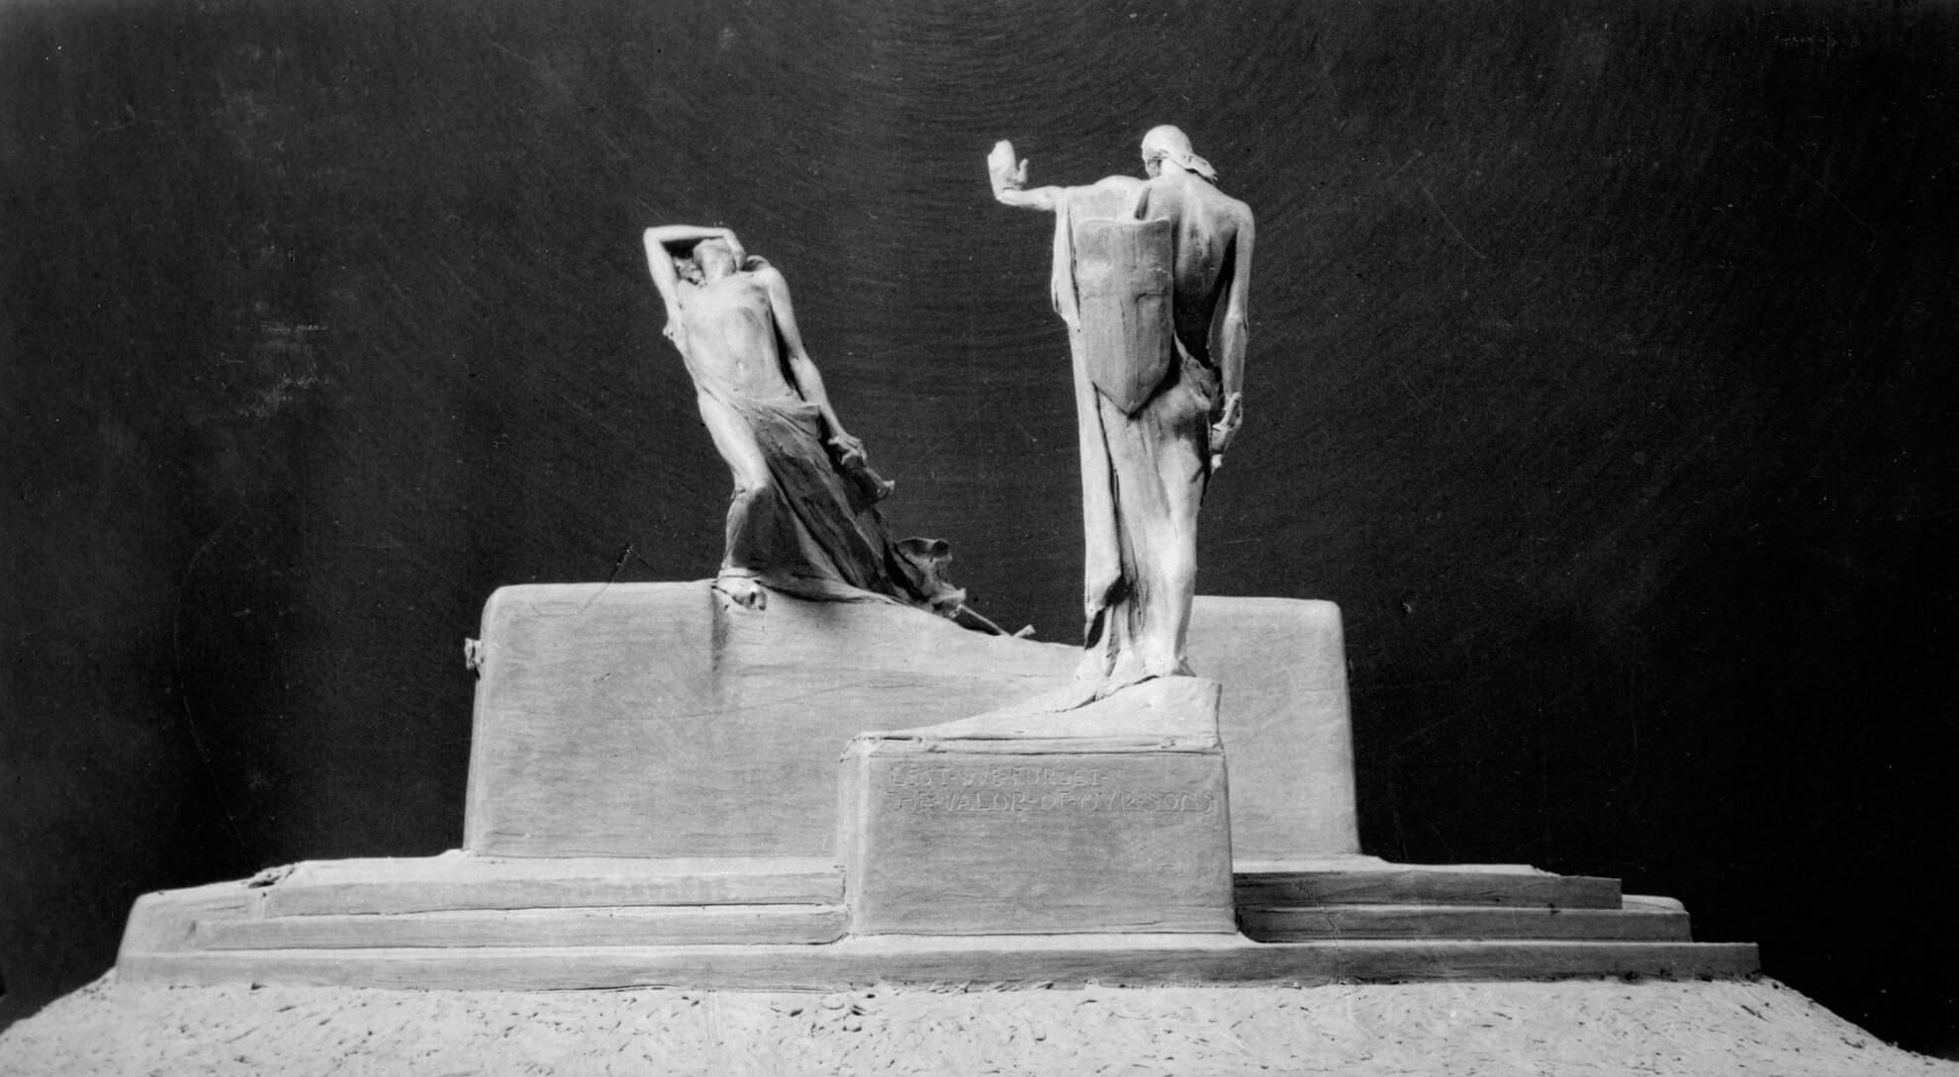
Walter S. Allward, Maquette pour le Monument aux morts de Peterborough, s.d., photographe inconnu.

Slide 33
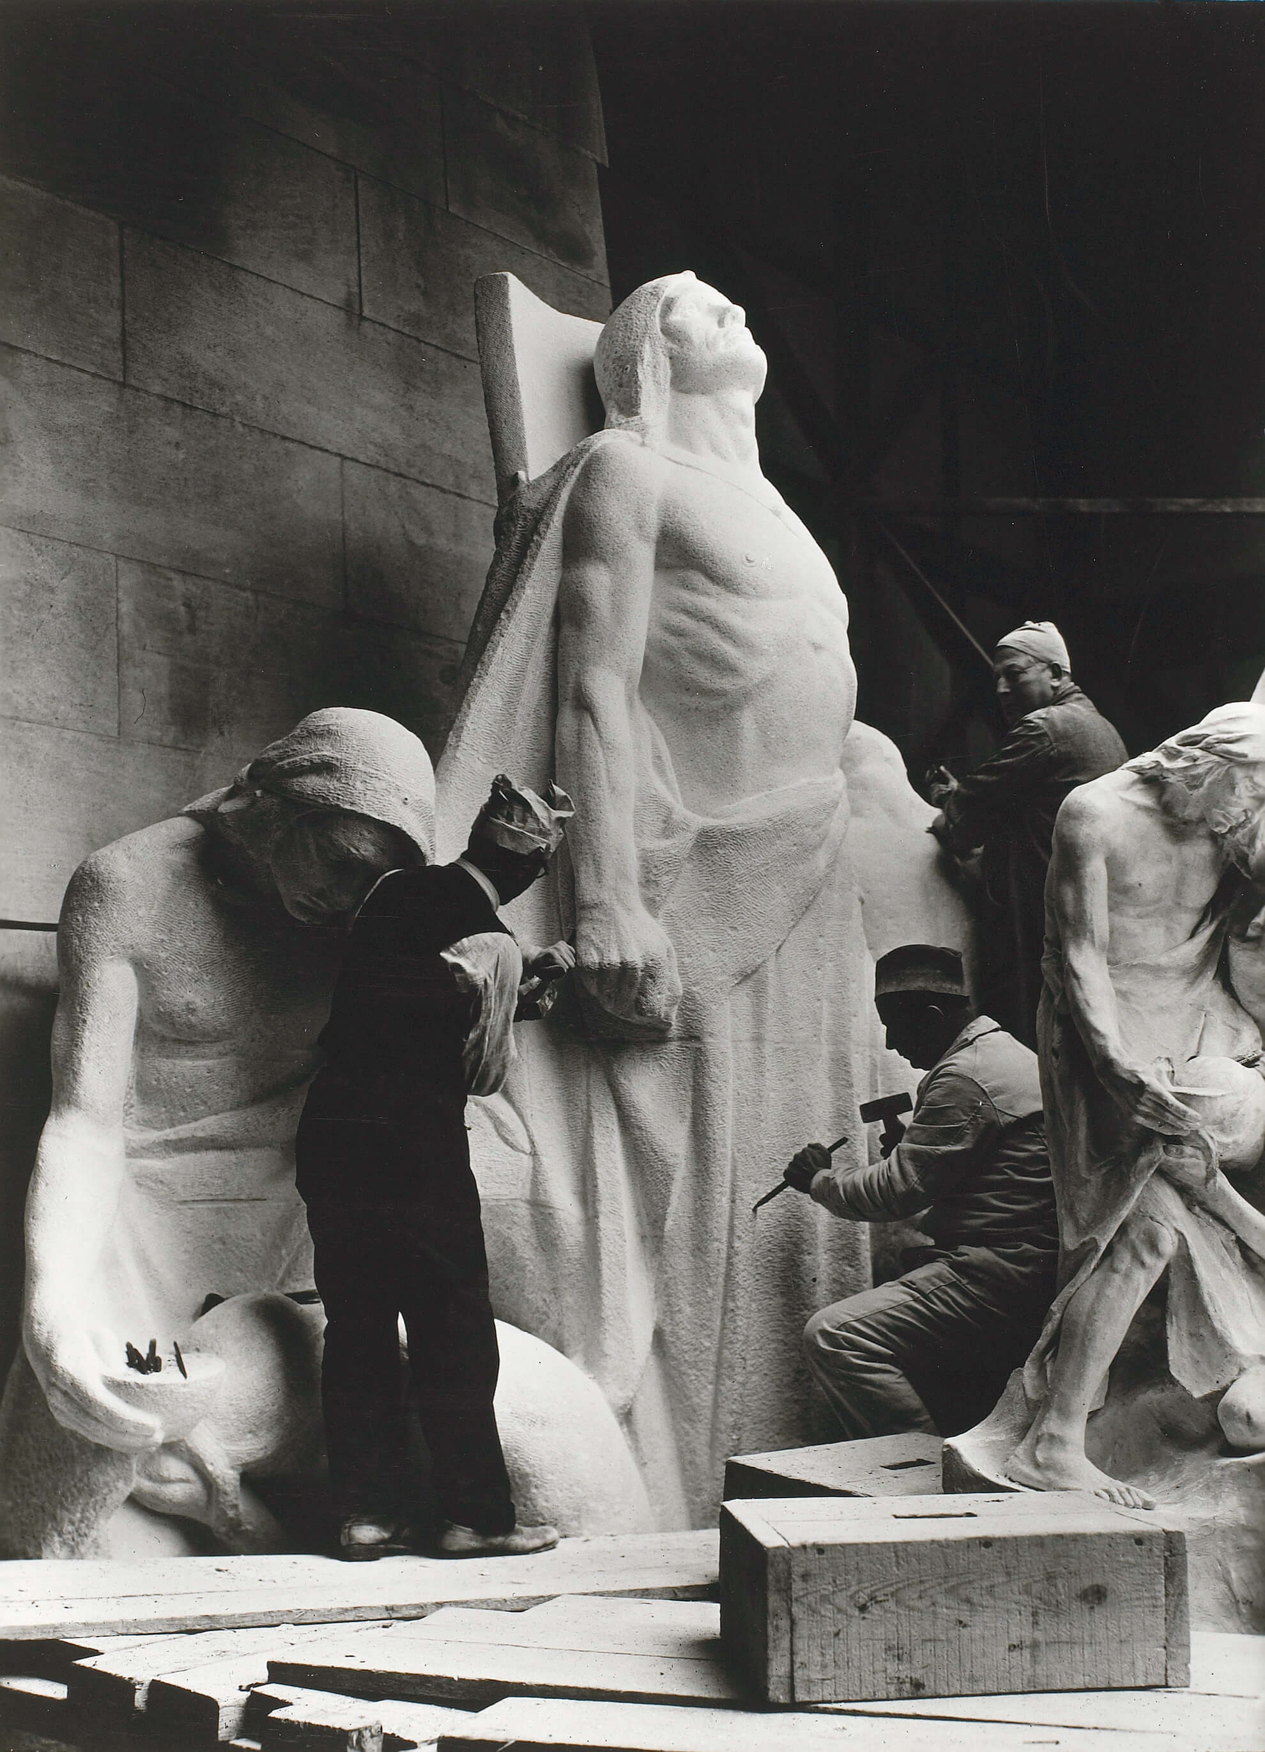
Sculpteurs à l’œuvre sur la pièce La compassion des Canadiens pour les faibles pour le Mémorial national du Canada à Vimy, s.d.

Slide 34
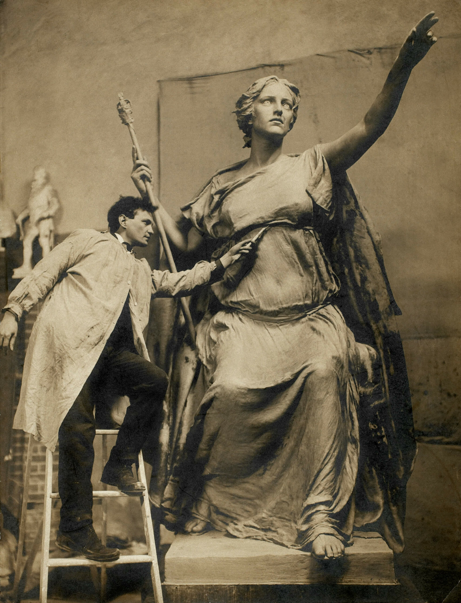
Walter S. Allward travaillant la glaise de la figure principale du Monument commémoratif de la guerre d’Afrique du Sud, Toronto, 1906.

Slide 35
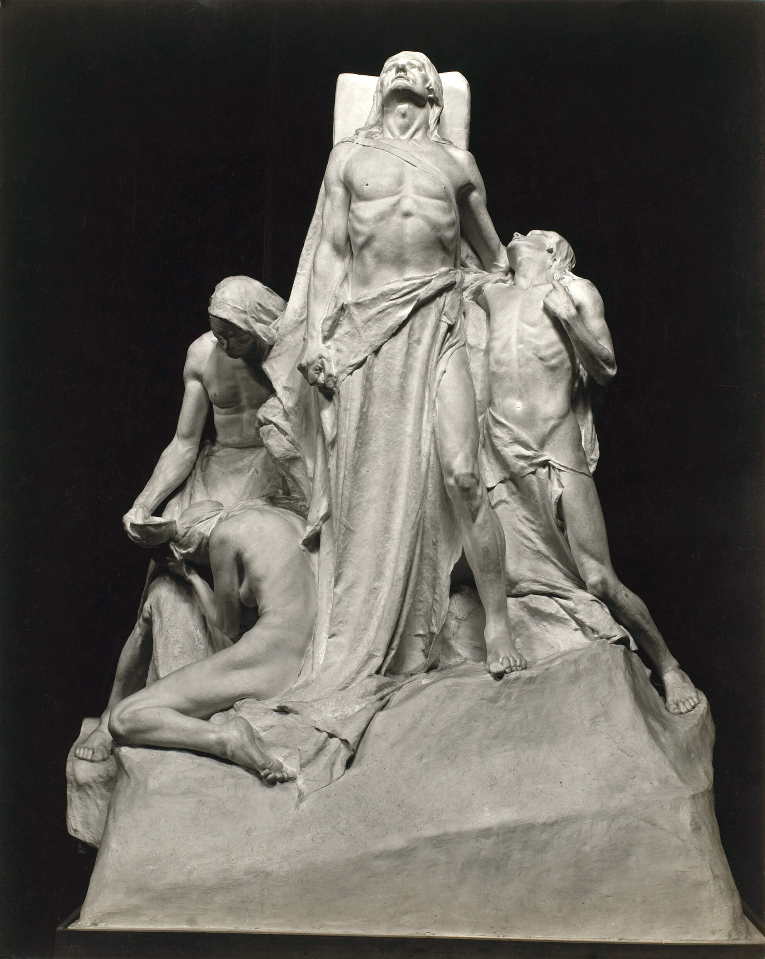
Modèle de plâtre pour La compassion des Canadiens pour les faibles pour le Mémorial de Vimy, s.d.

Slide 36
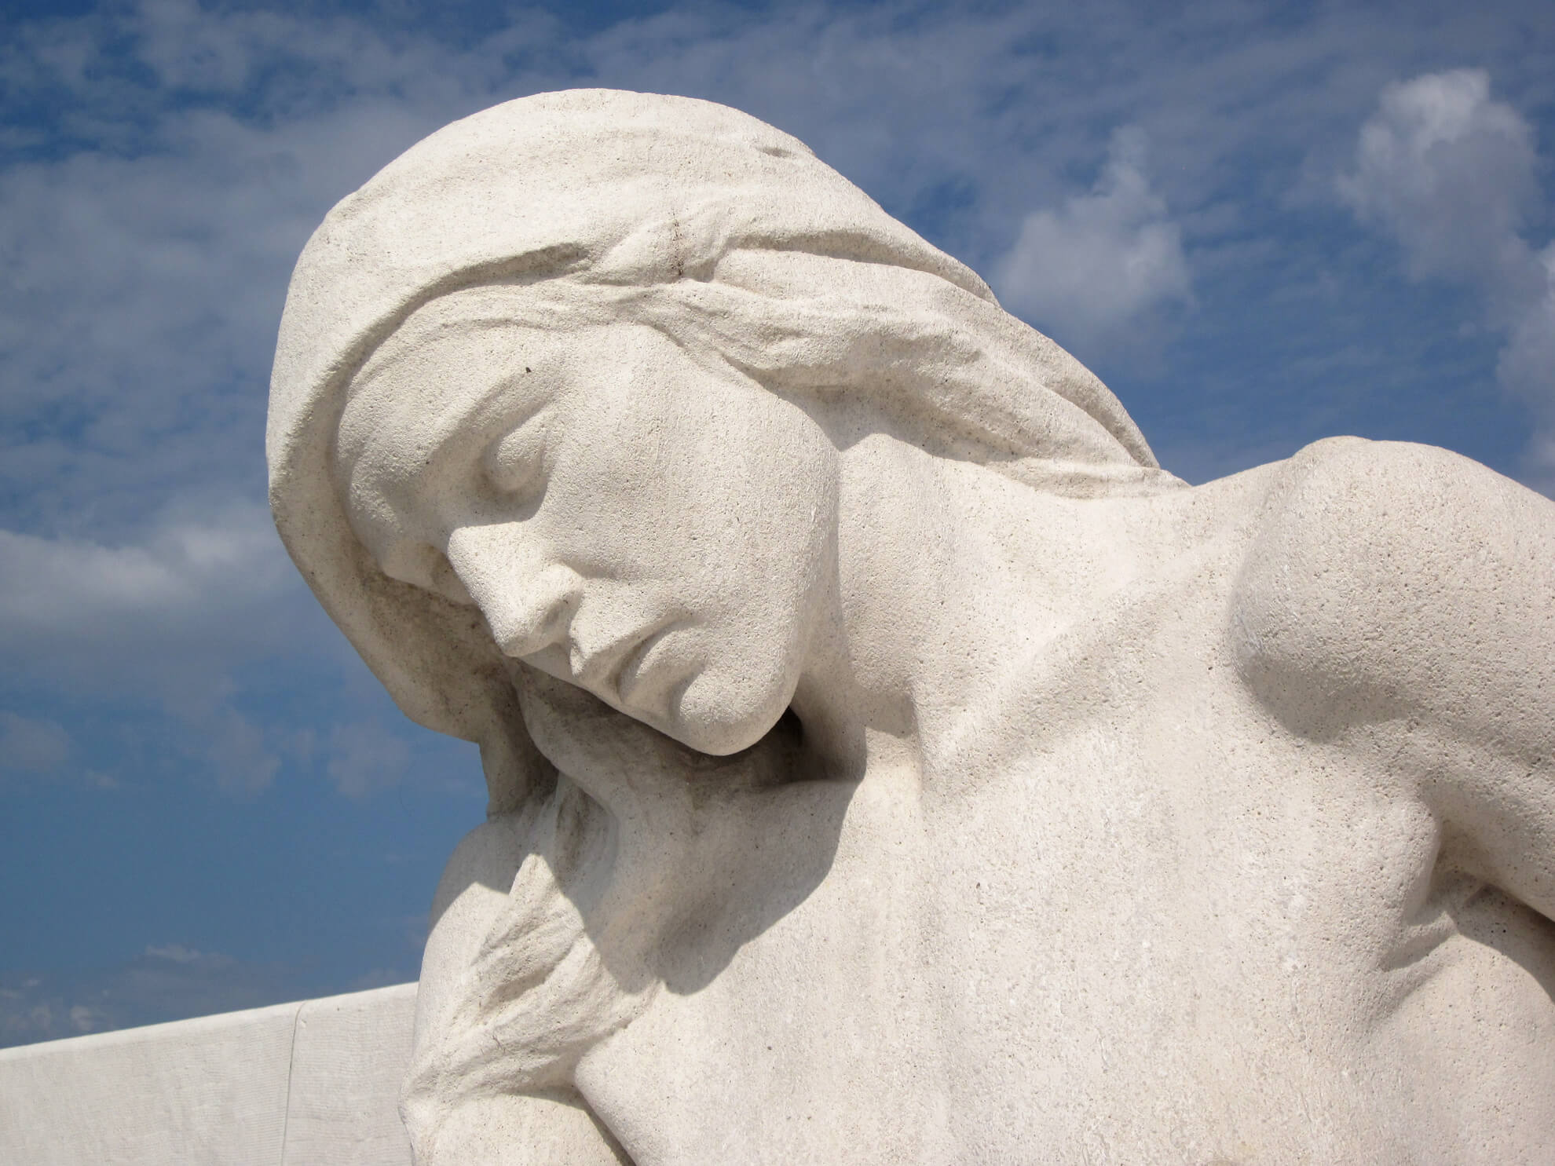
Walter S. Allward, Mémorial national du Canada à Vimy [détail, la figure féminine en deuil], 1921-1936.

